Slide 1

UNIVERSITÉ SOULEYMANE NIANG DE MATAM
UFR Sciences • Licence 1 • Physique I : Mécanique du point matériel
SUPPORT DE COURS
Chapitre 2
Cinématique du point matériel
Cours • Démonstrations détaillées • Exemples • Exercices corrigés
Enseignant-Chercheur
Dr Papa Touty TRAORÉ
Assistant
Année universitaire 2026 – 2027

Slide 2
2
CHAPITRE 2
Cinématique du point matériel
Objectifs du chapitre
Prérequis
Décrire un mouvement : trajectoire, équations horaires, vitesse et accélération
Choisir et définir le système de coordonnées adapté au problème
Établir vitesse et accélération en cartésiennes, Frenet, polaires, cylindriques et sphériques
Appliquer les lois de composition des vitesses et des accélérations
Chapitre 1 : produits scalaire et vectoriel, dérivée d'un vecteur
Dérivées et primitives des fonctions usuelles
Trigonométrie (cos, sin)
Dérivation d'une fonction composée

Slide 3
Plan du chapitre
2.1
Référentiel, repère et systèmes de coordonnées
2.7
Coordonnées cylindriques
2.2
Mouvement rectiligne
2.8
Coordonnées sphériques
2.3
Mouvement curviligne
2.9
Mouvement relatif
2.4
Coordonnées cartésiennes
2.10
L'essentiel du chapitre
2.5
Coordonnées intrinsèques (base de Frenet)
2.11
Exercices d'entraînement
2.6
Coordonnées polaires
2.12
Corrigés des exercices

Slide 4
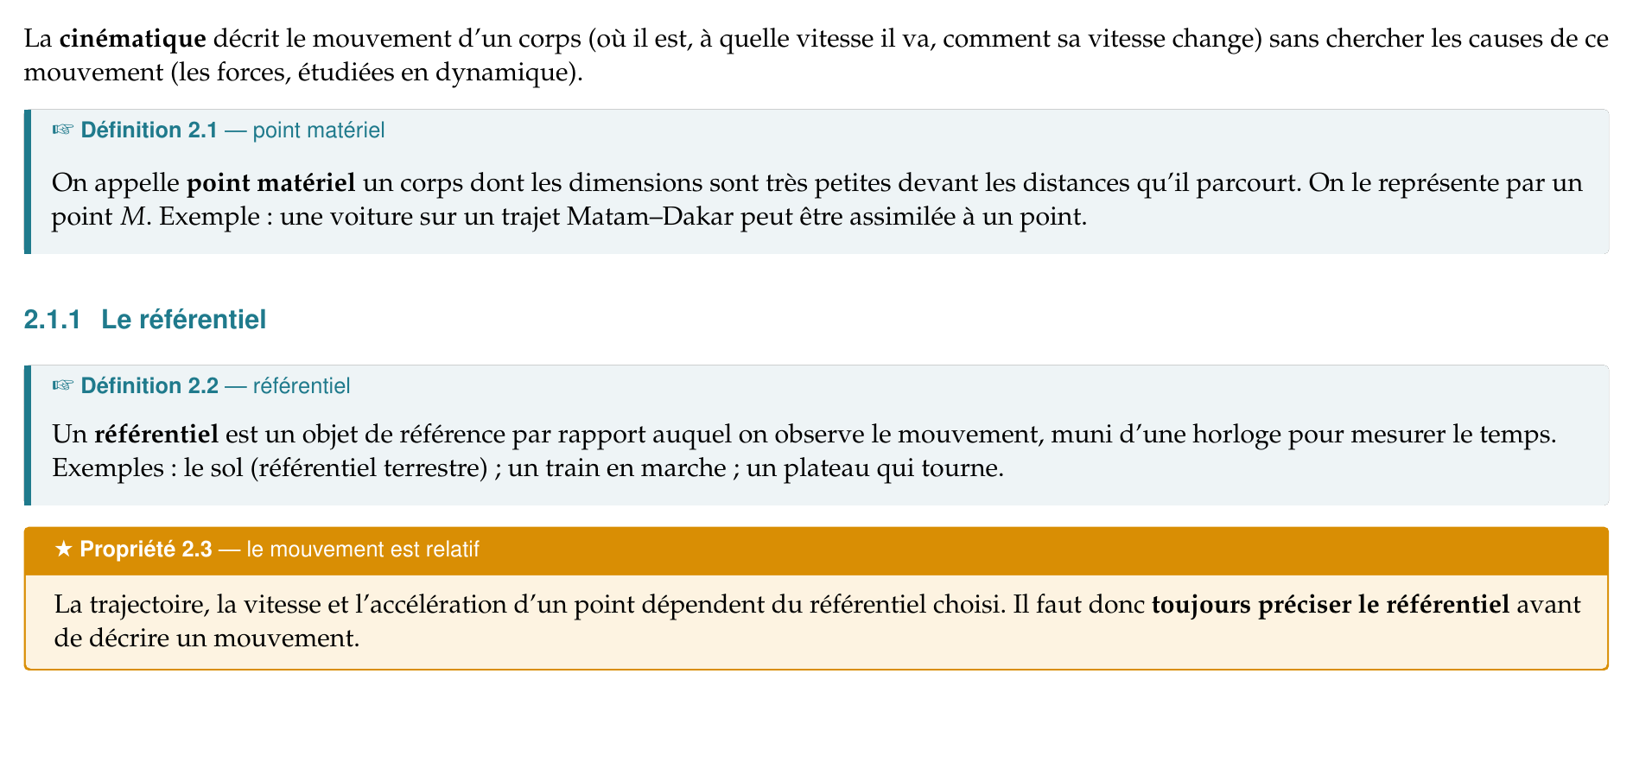
2.1
Référentiel, repère et systèmes de coordonnées

Slide 5
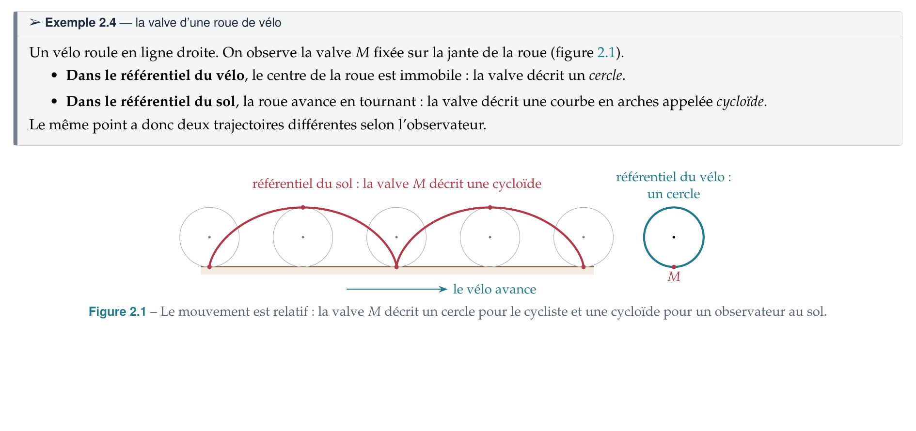
2.1
Référentiel, repère et systèmes de coordonnées (suite)

Slide 6
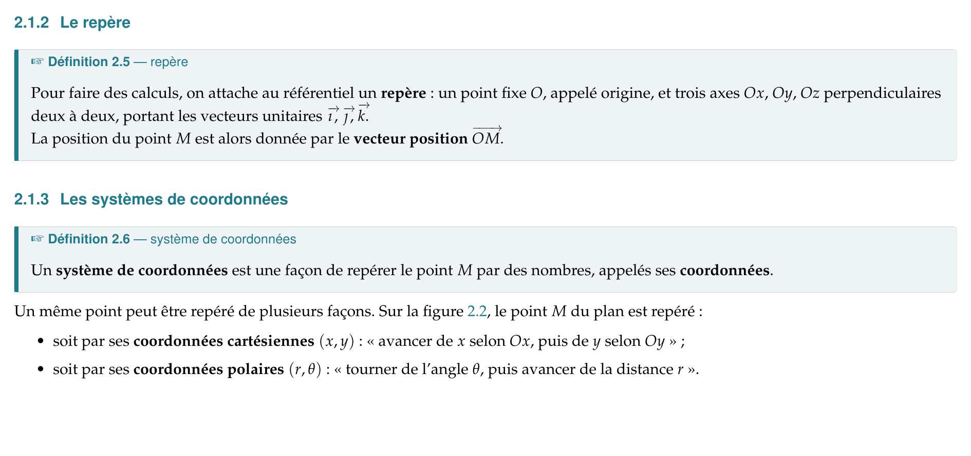
2.1
Référentiel, repère et systèmes de coordonnées (suite)

Slide 7
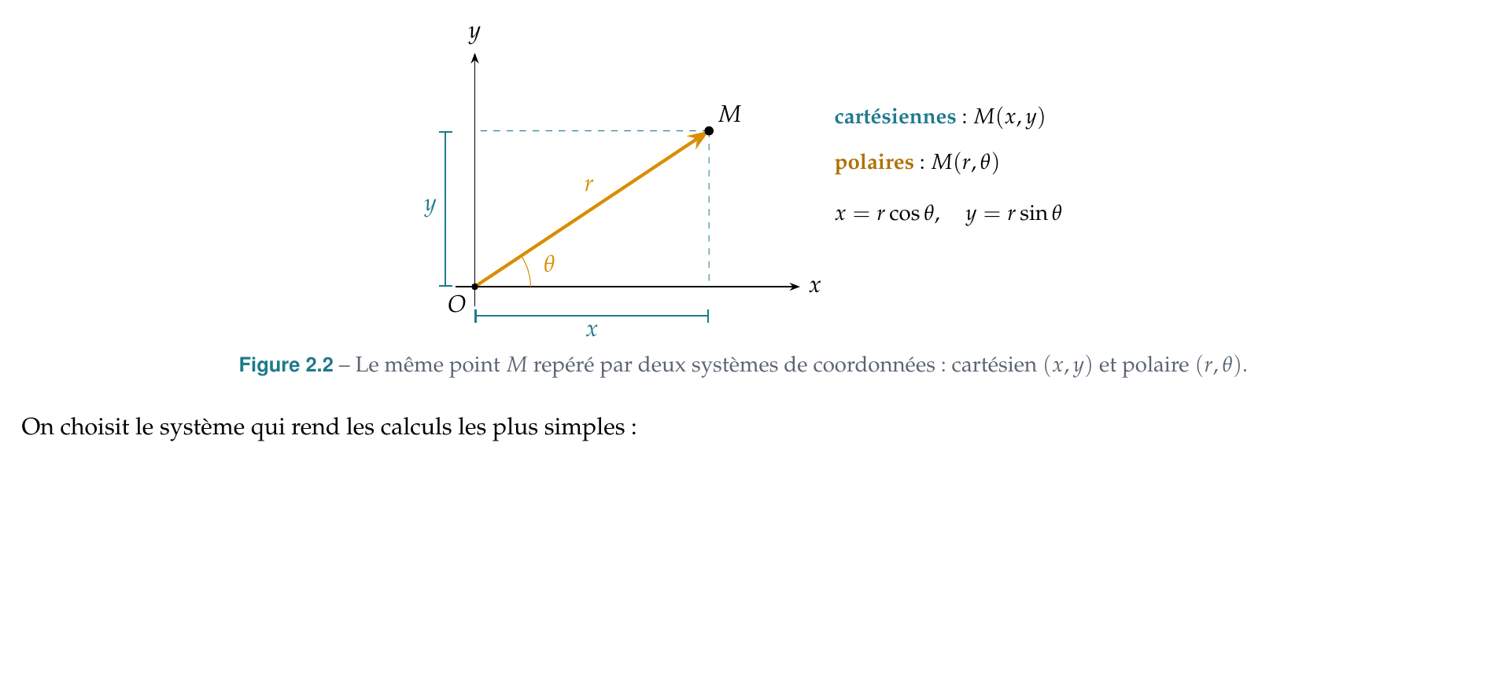
2.1
Référentiel, repère et systèmes de coordonnées (suite)

Slide 8
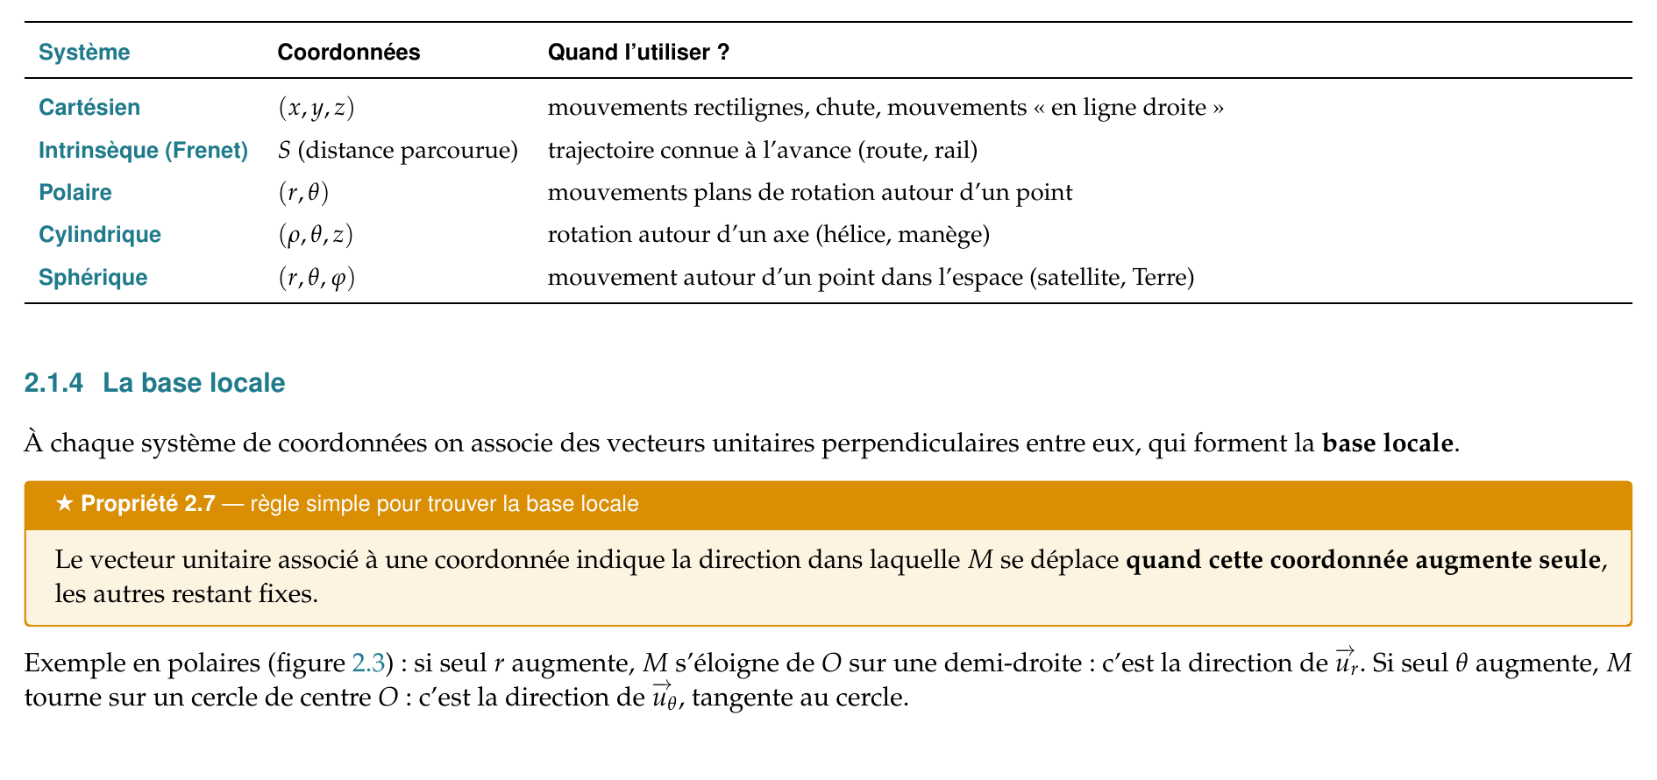
2.1
Référentiel, repère et systèmes de coordonnées (suite)

Slide 9
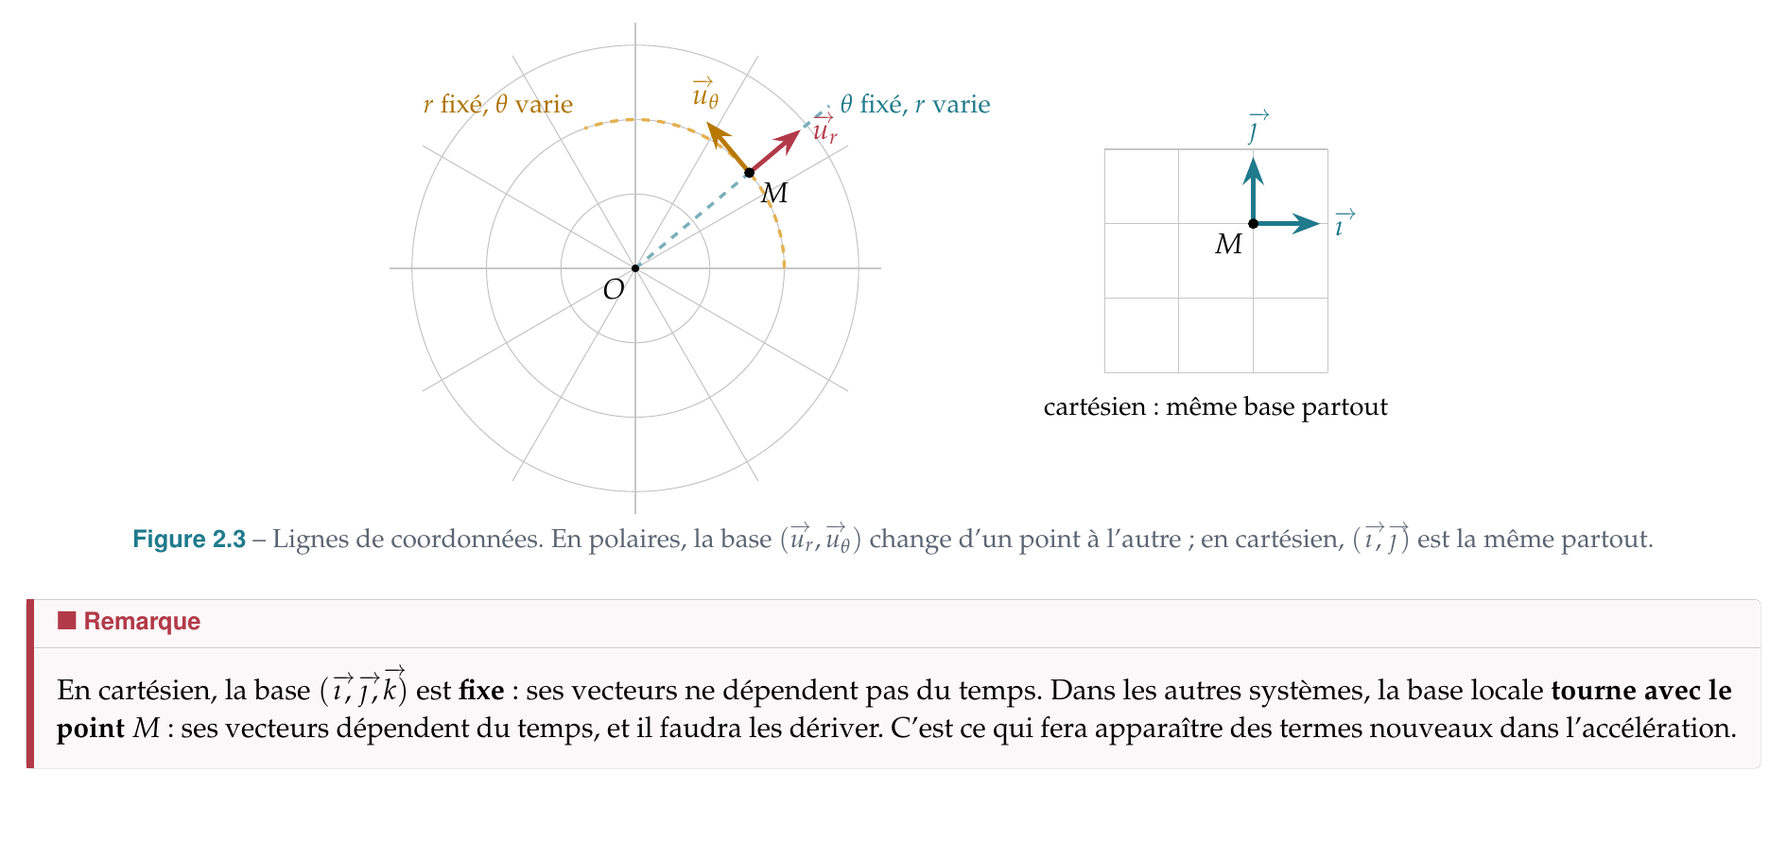
2.1
Référentiel, repère et systèmes de coordonnées (suite)

Slide 10
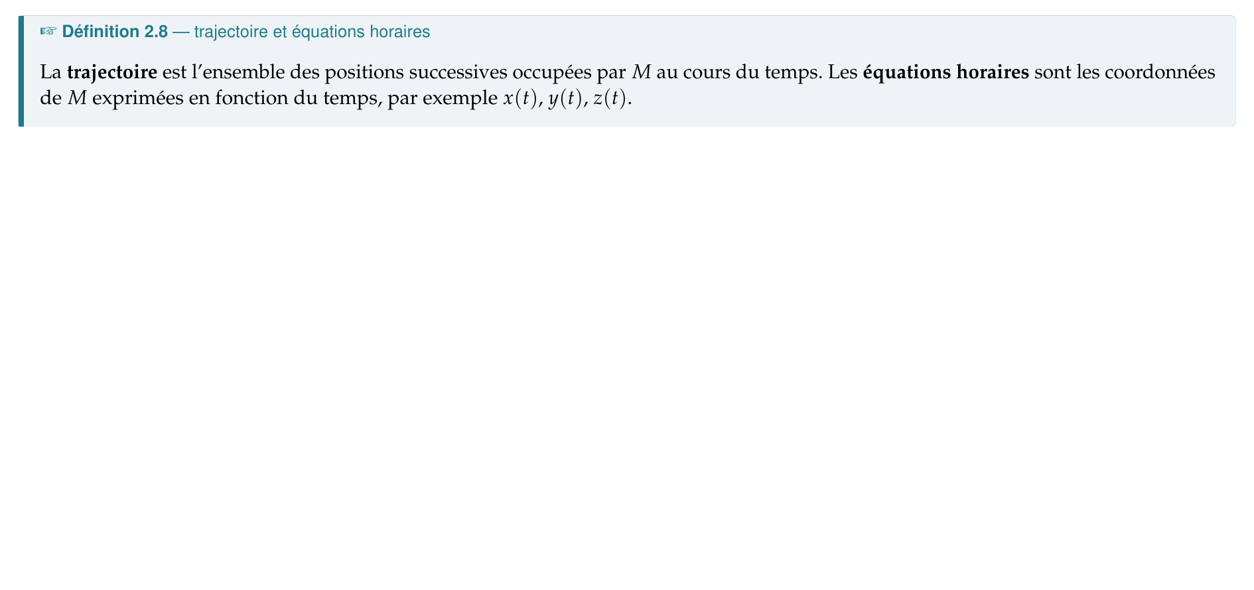
2.1
Référentiel, repère et systèmes de coordonnées (suite)

Slide 11
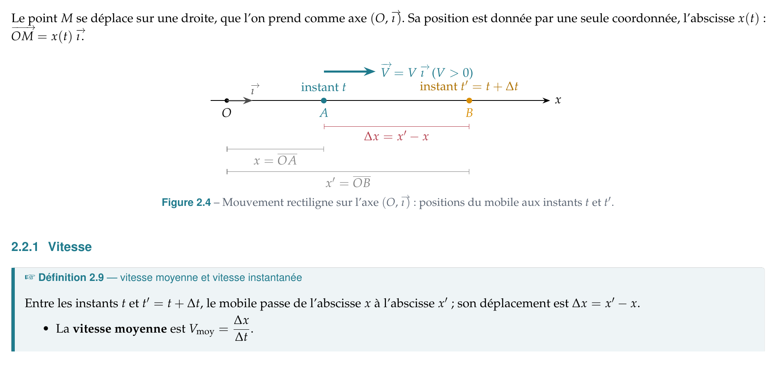
2.2
Mouvement rectiligne

Slide 12
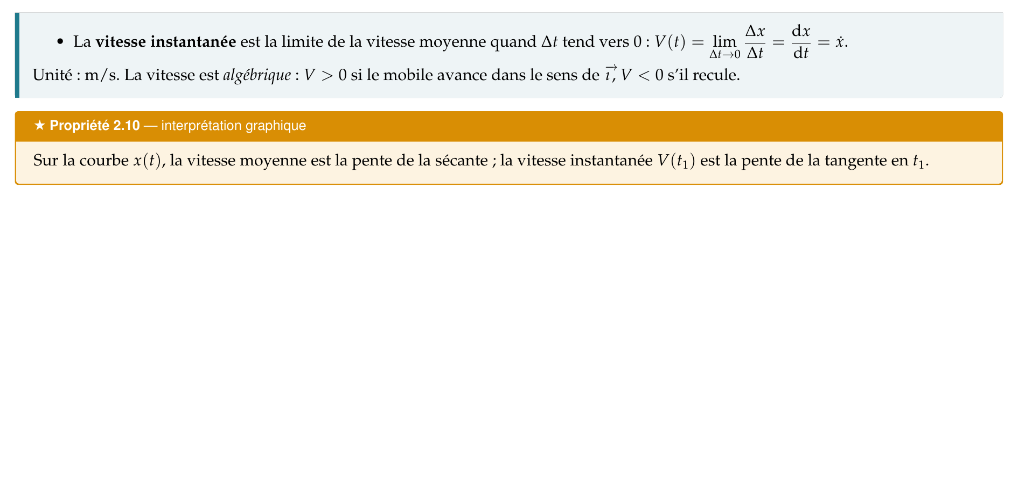
2.2
Mouvement rectiligne (suite)

Slide 13
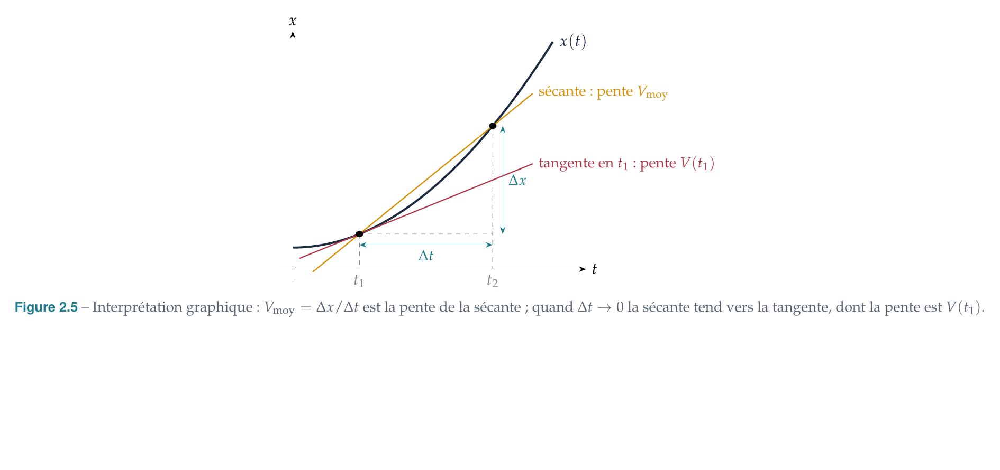
2.2
Mouvement rectiligne (suite)

Slide 14
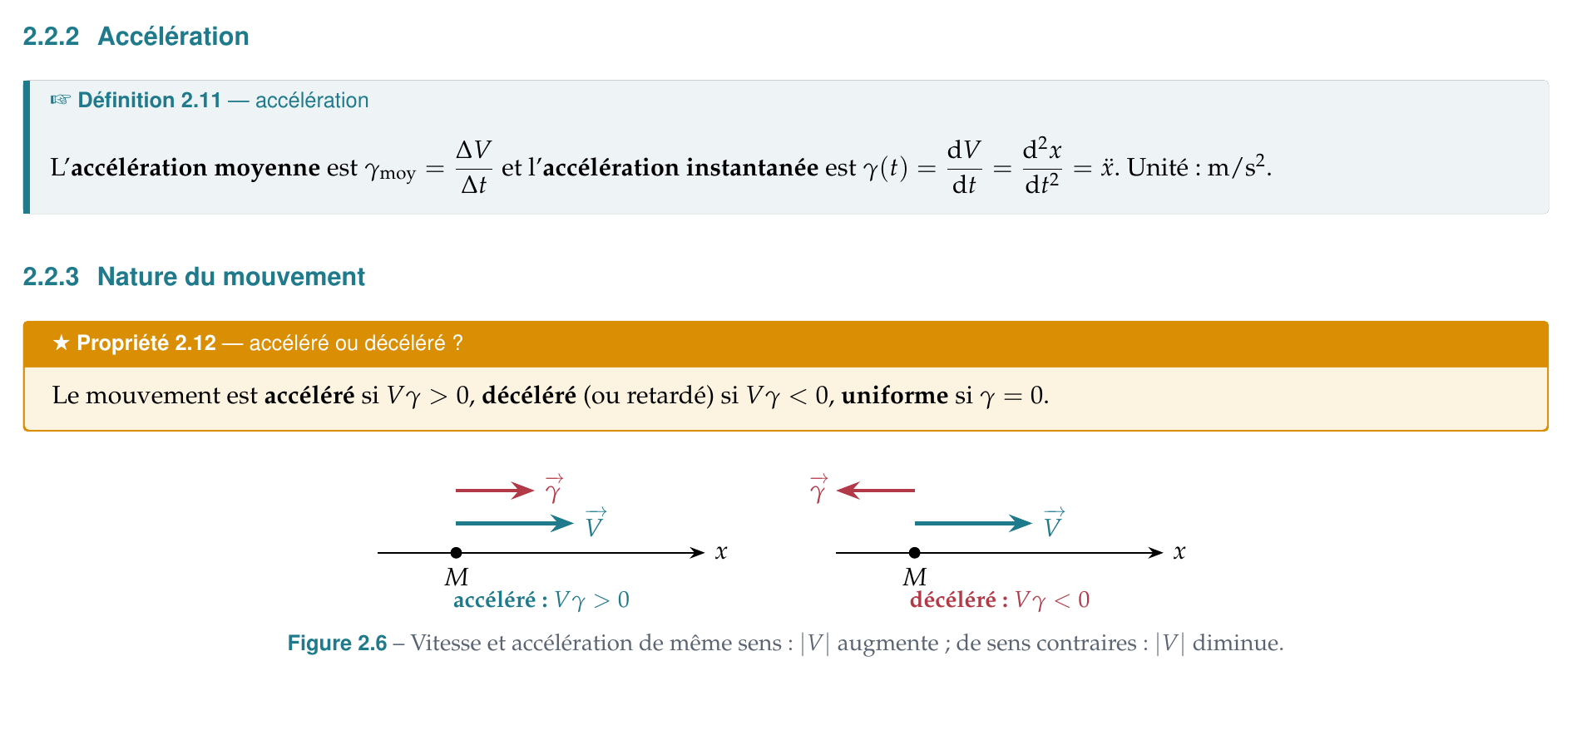
2.2
Mouvement rectiligne (suite)

Slide 15
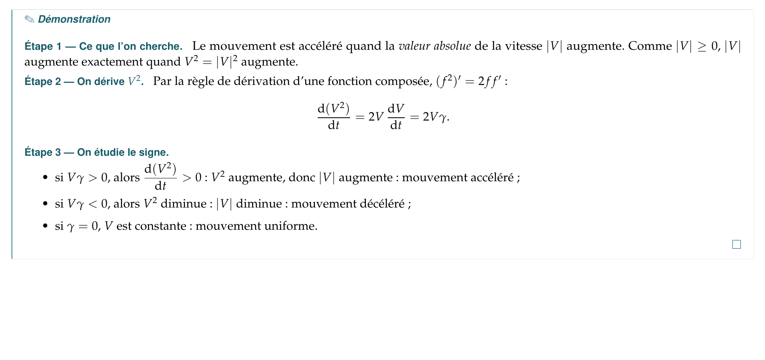
2.2
Mouvement rectiligne (suite)

Slide 16
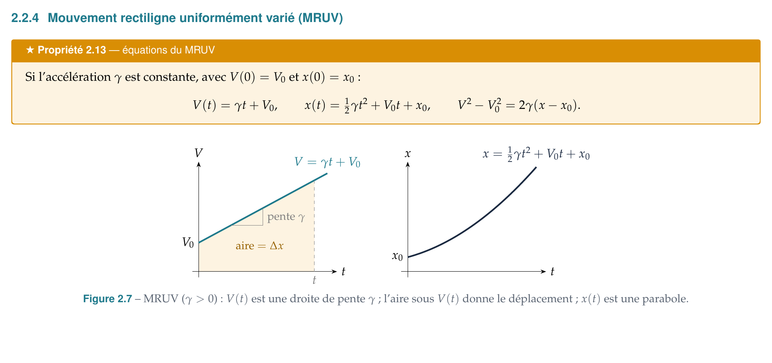
2.2
Mouvement rectiligne (suite)

Slide 17
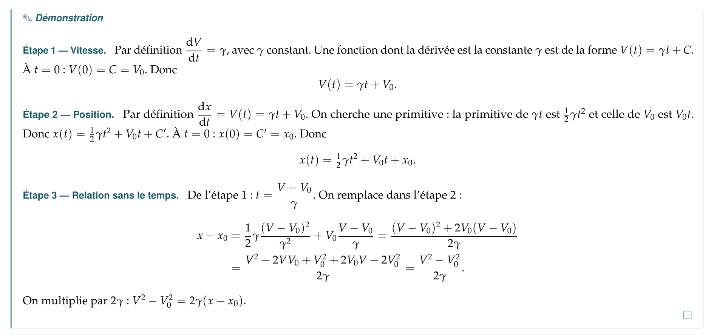
2.2
Mouvement rectiligne (suite)

Slide 18
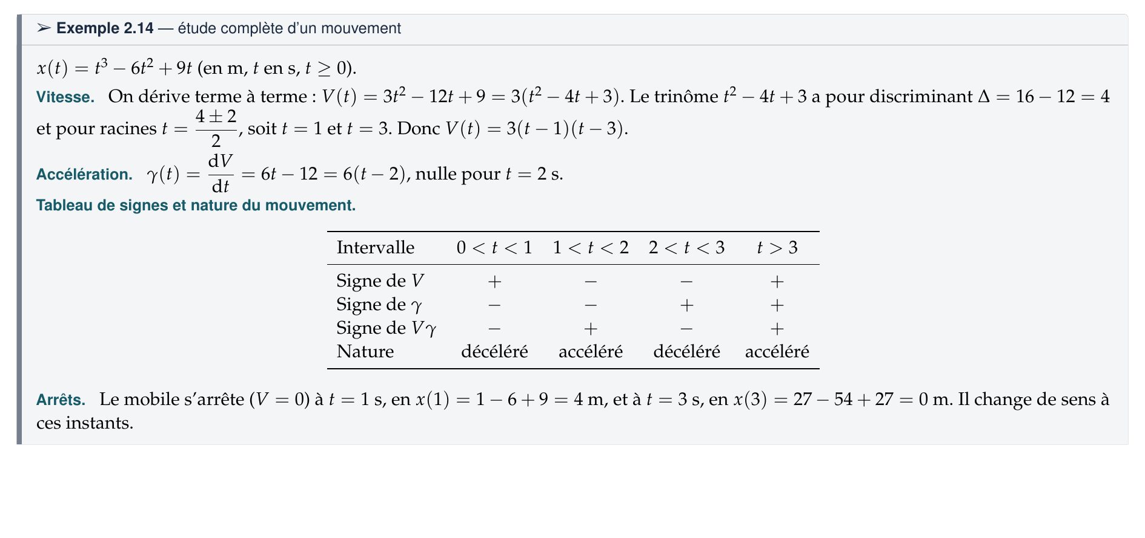
2.2
Mouvement rectiligne (suite)

Slide 19
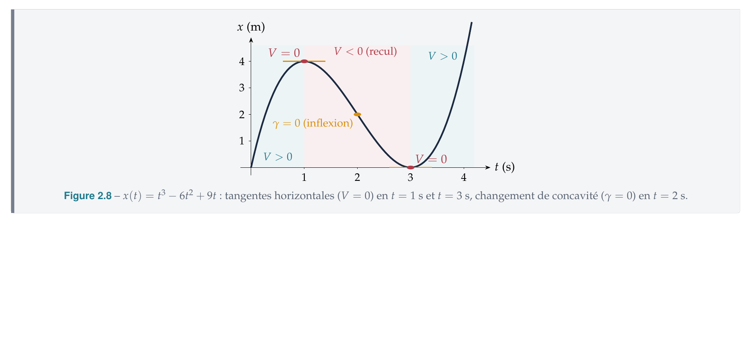
2.2
Mouvement rectiligne (suite)

Slide 20
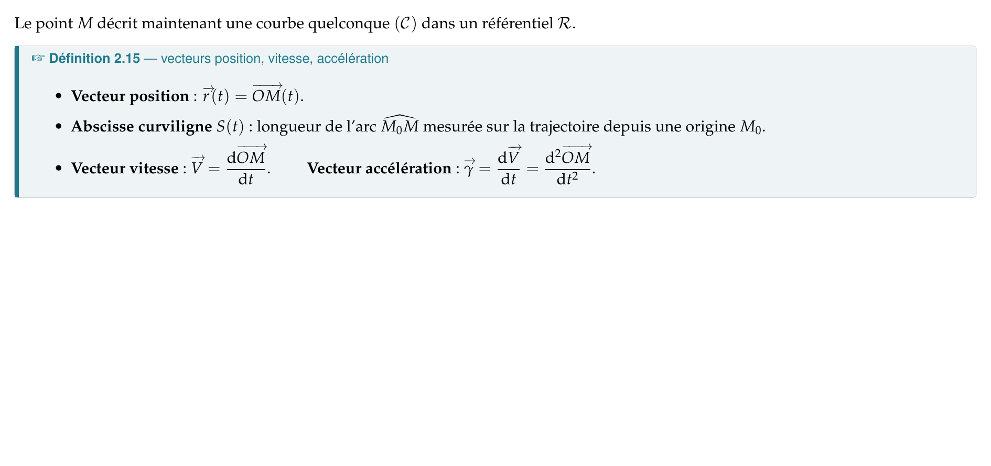
2.3
Mouvement curviligne

Slide 21
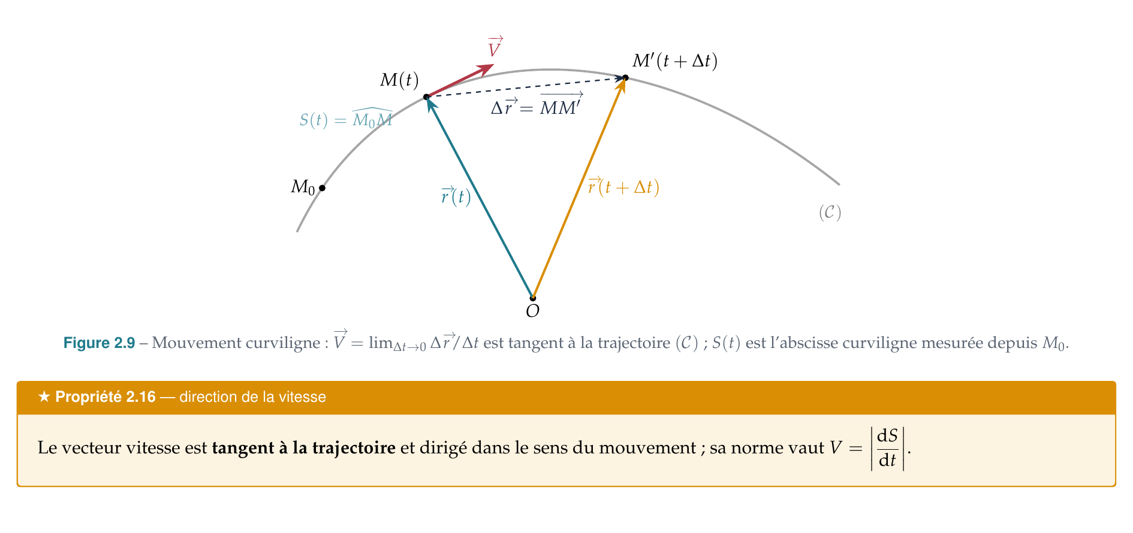
2.3
Mouvement curviligne (suite)

Slide 22
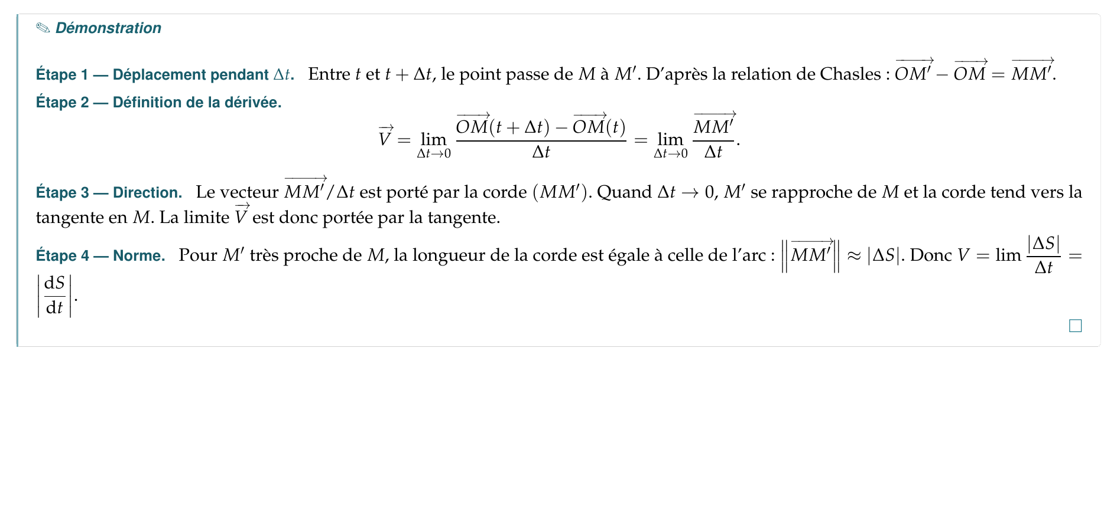
2.3
Mouvement curviligne (suite)

Slide 23
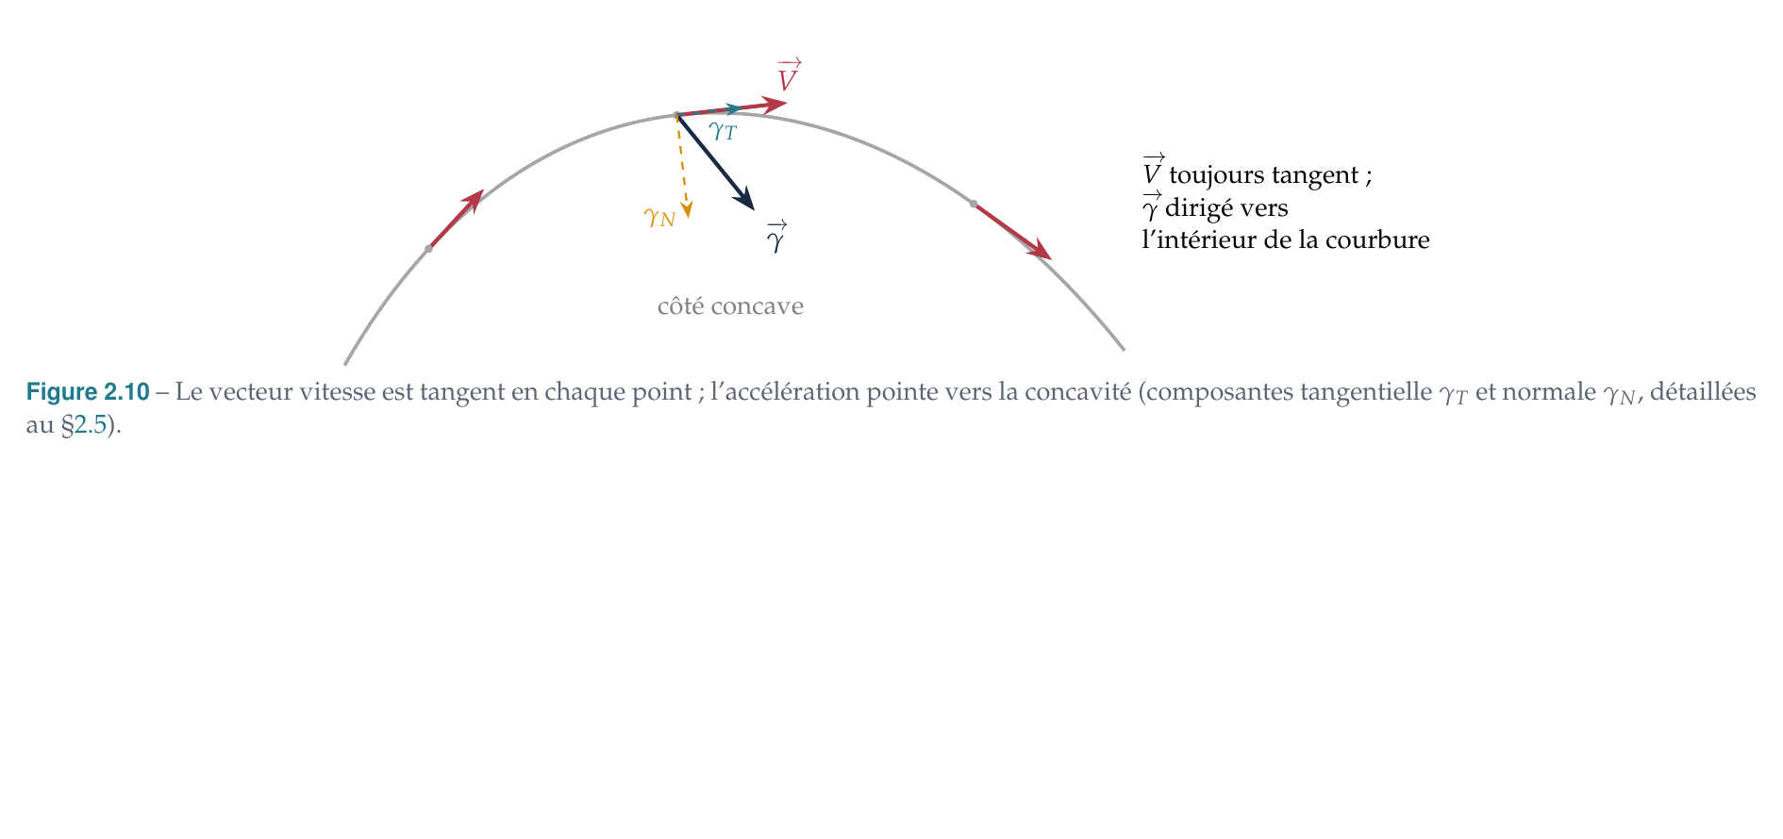
2.3
Mouvement curviligne (suite)

Slide 24
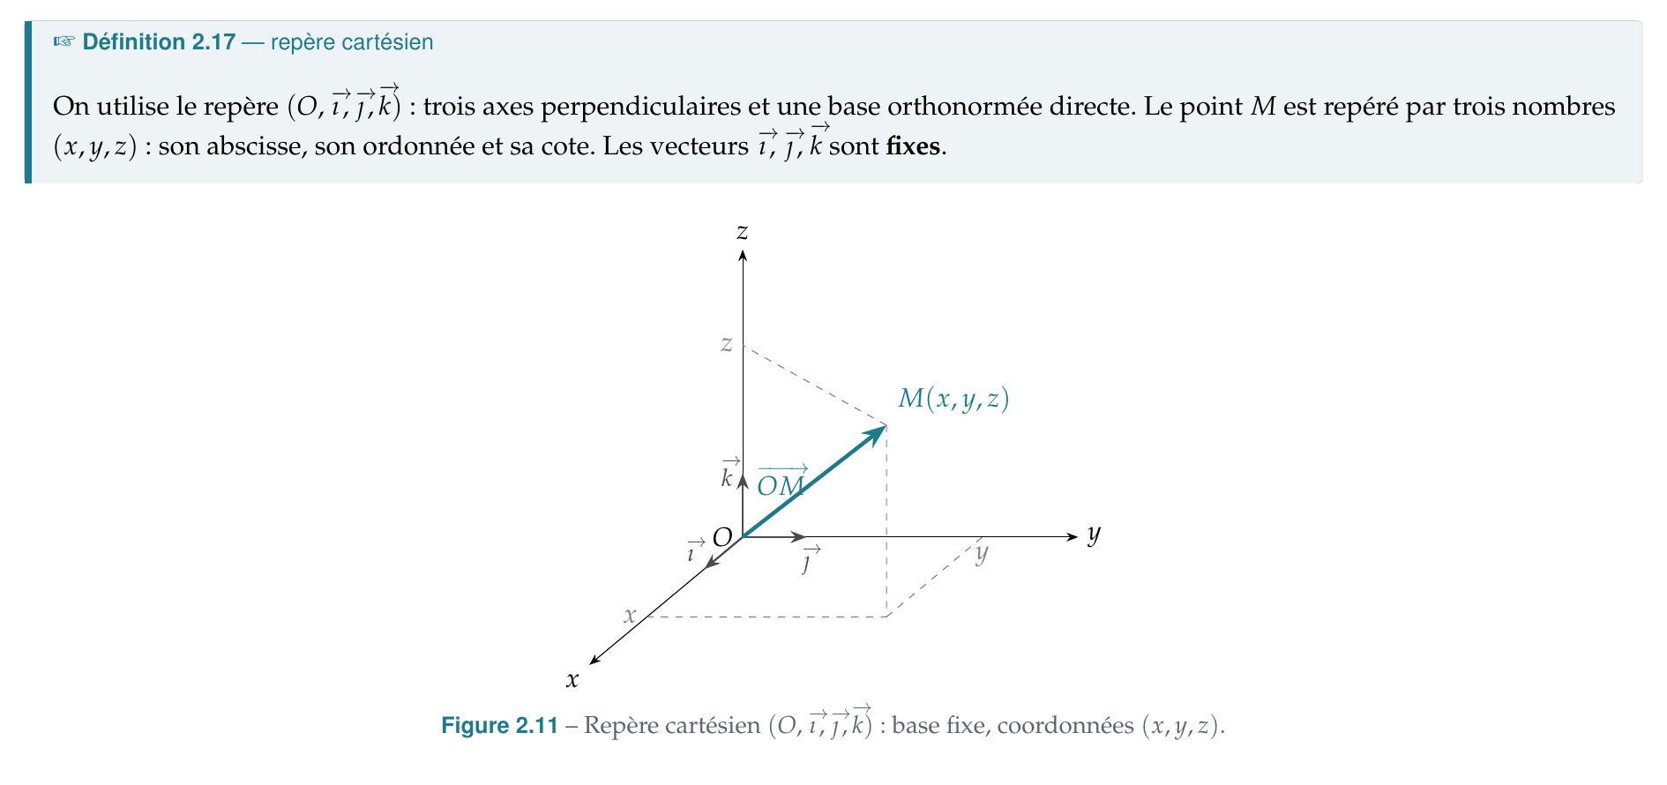
2.4
Coordonnées cartésiennes

Slide 25
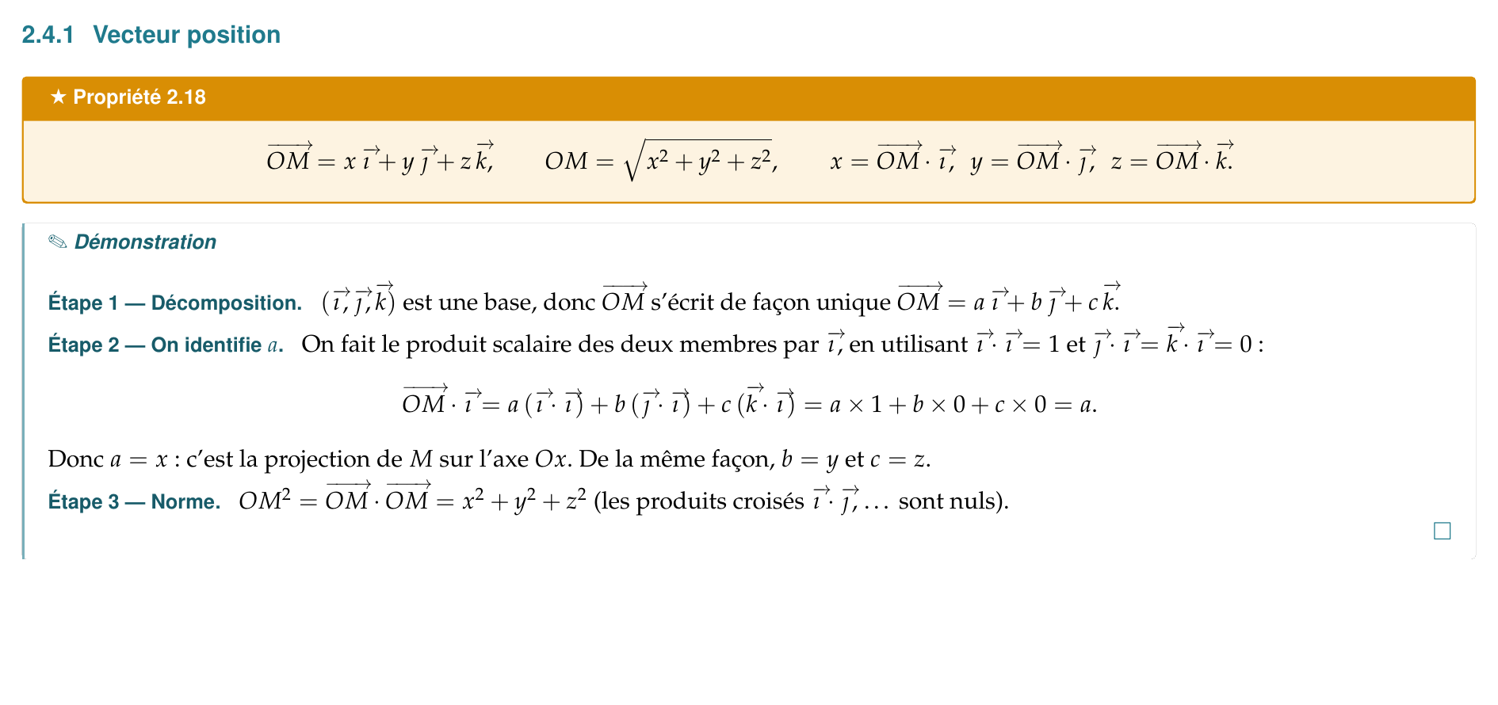
2.4
Coordonnées cartésiennes (suite)

Slide 26
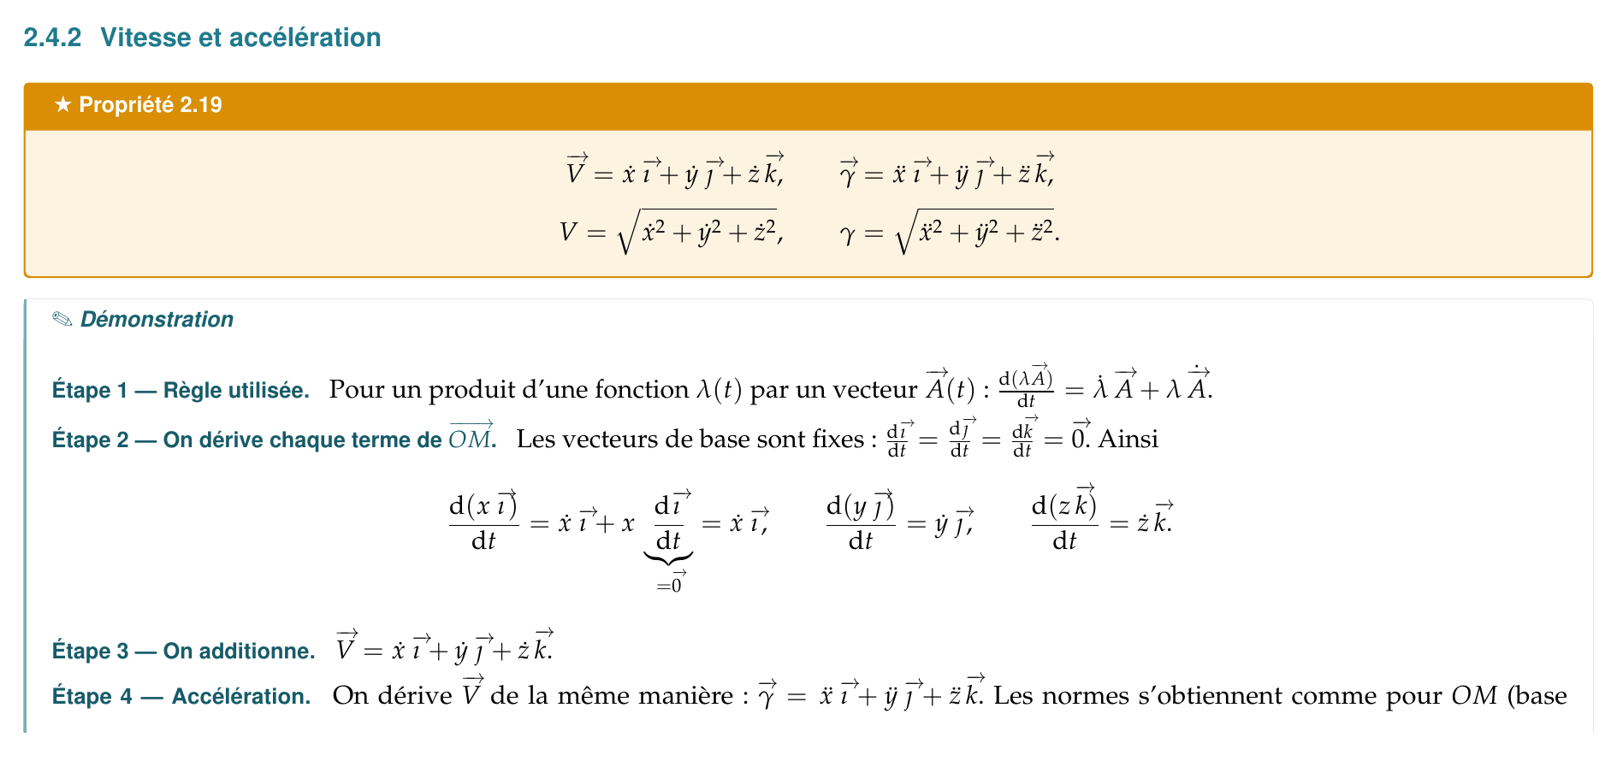
2.4
Coordonnées cartésiennes (suite)

Slide 27
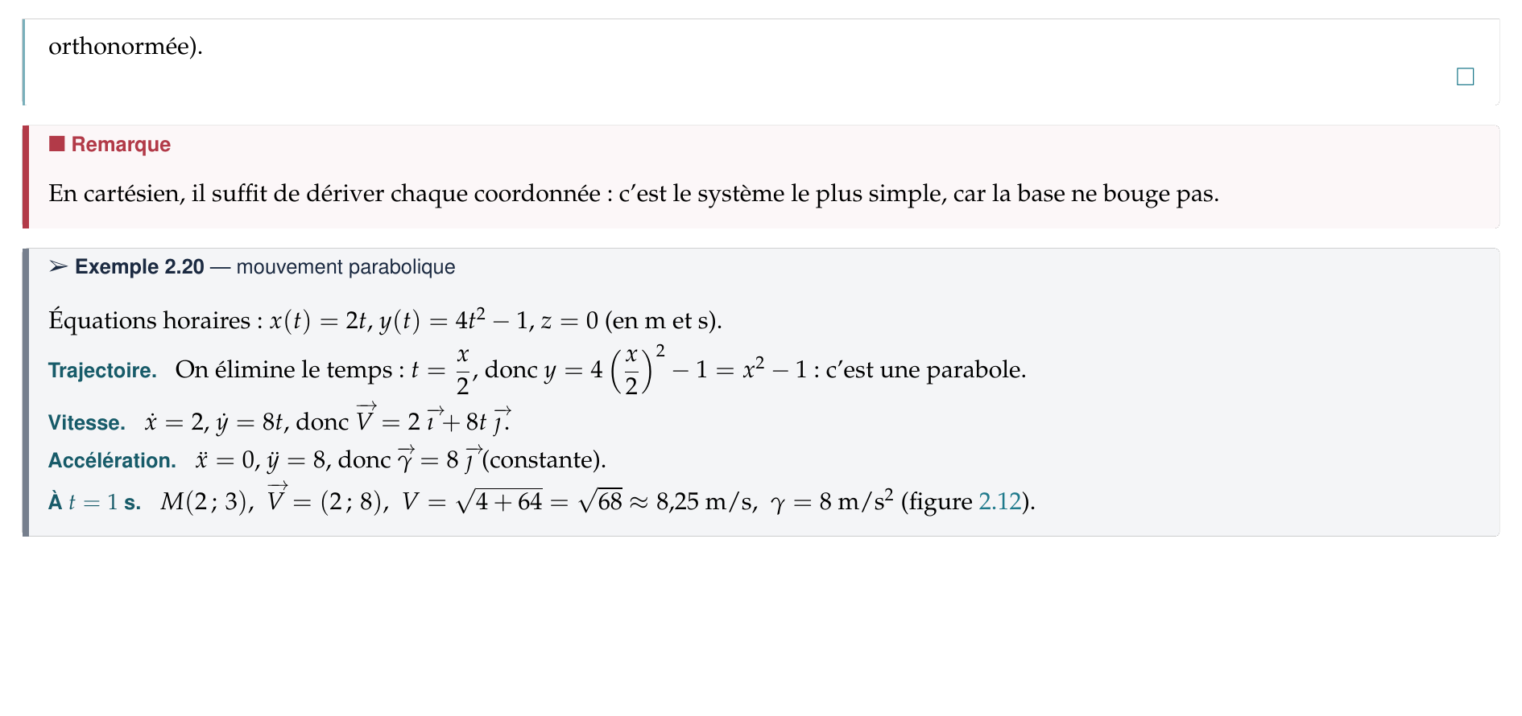
2.4
Coordonnées cartésiennes (suite)

Slide 28
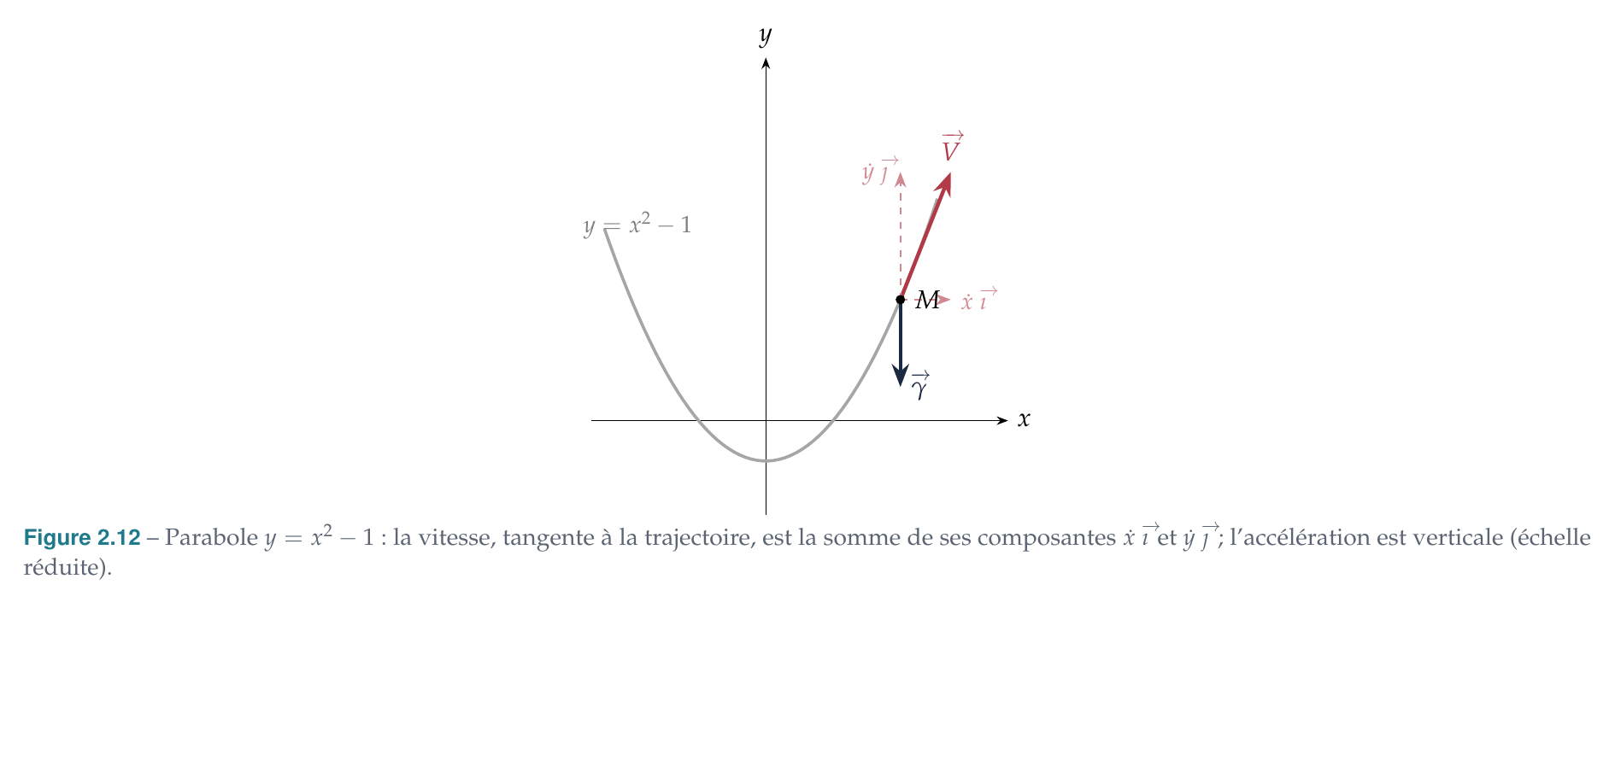
2.4
Coordonnées cartésiennes (suite)

Slide 29
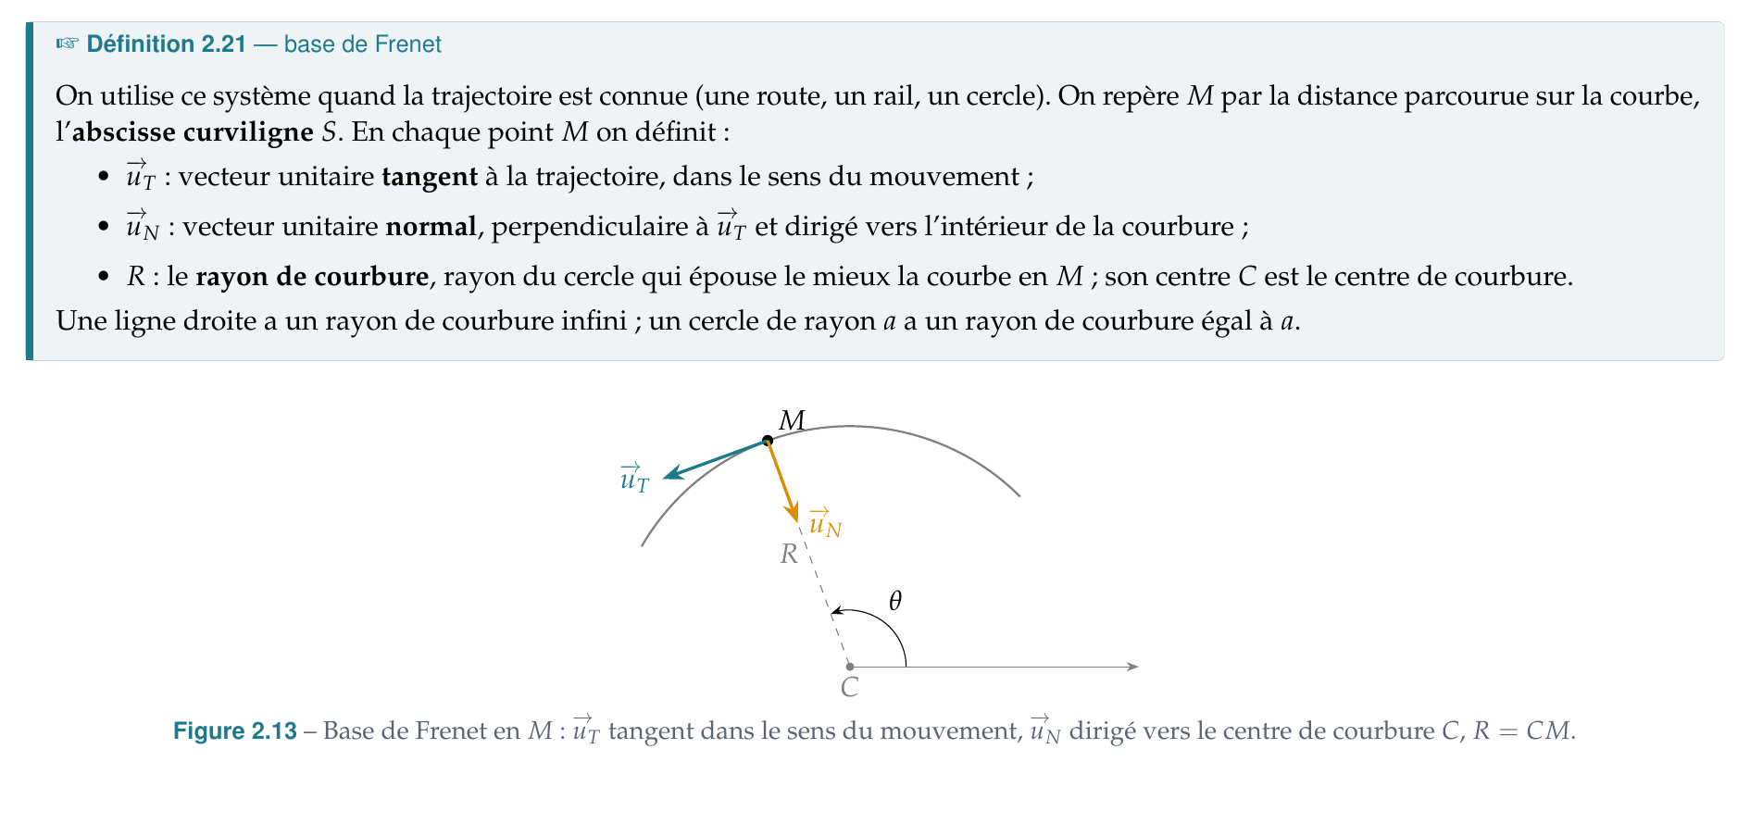
2.5
Coordonnées intrinsèques (base de Frenet)

Slide 30
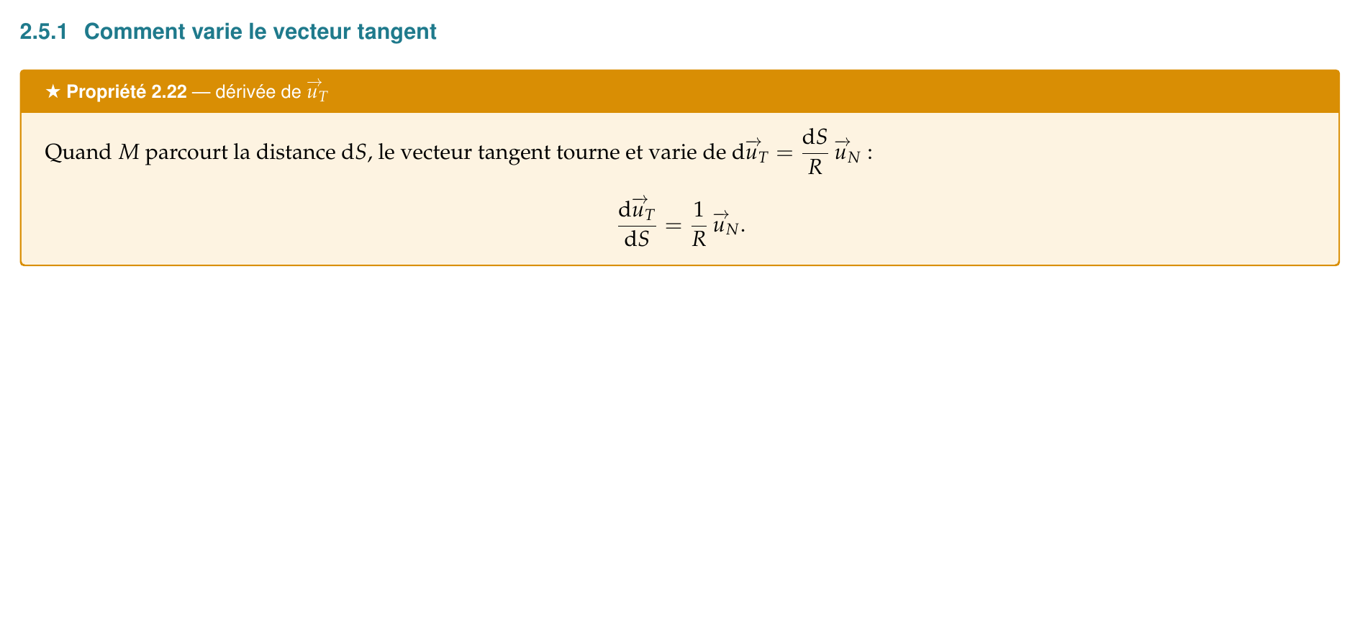
2.5
Coordonnées intrinsèques (base de Frenet) (suite)

Slide 31
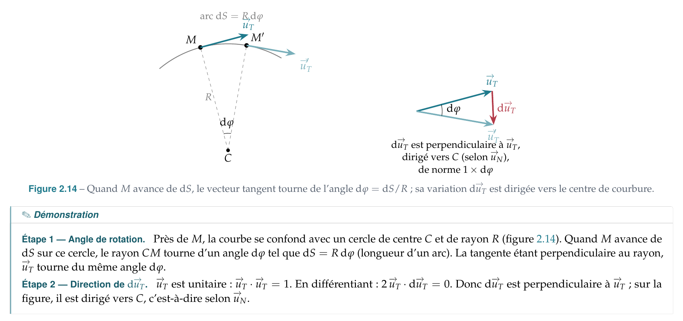
2.5
Coordonnées intrinsèques (base de Frenet) (suite)

Slide 32
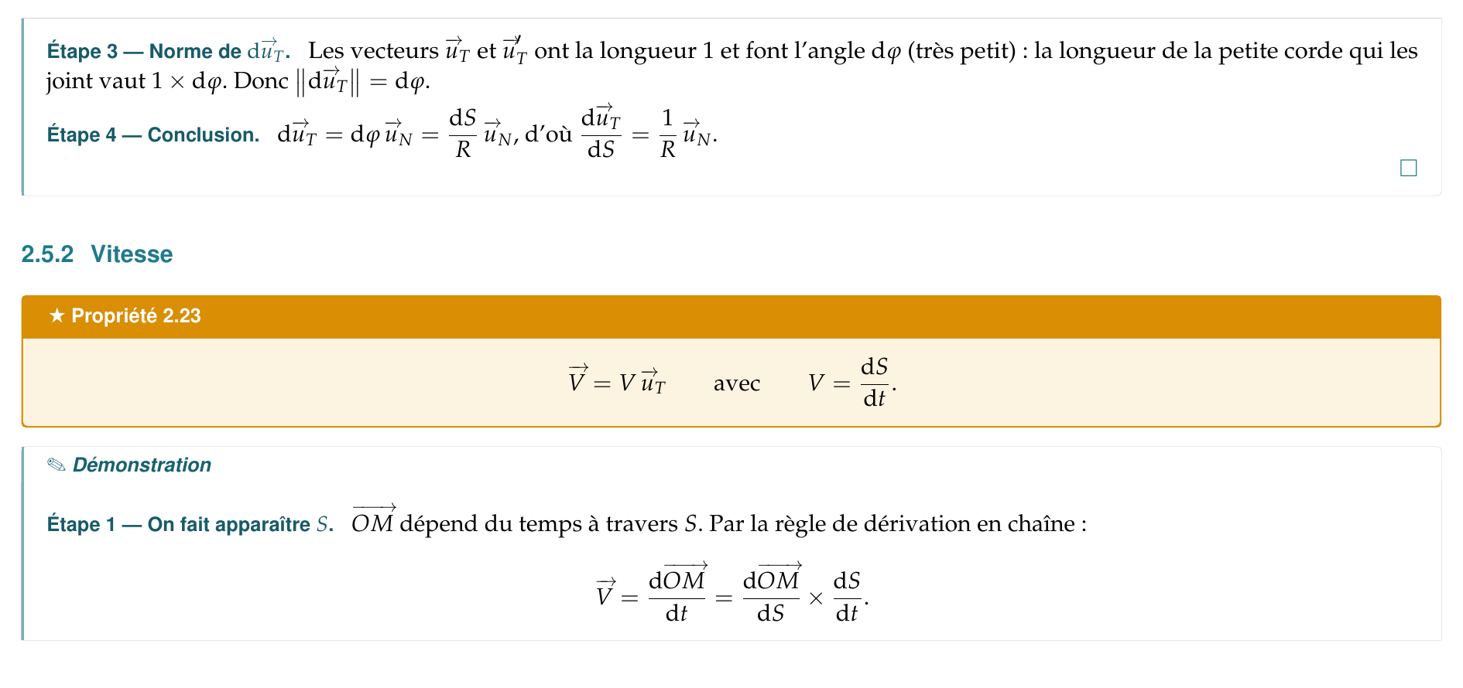
2.5
Coordonnées intrinsèques (base de Frenet) (suite)

Slide 33
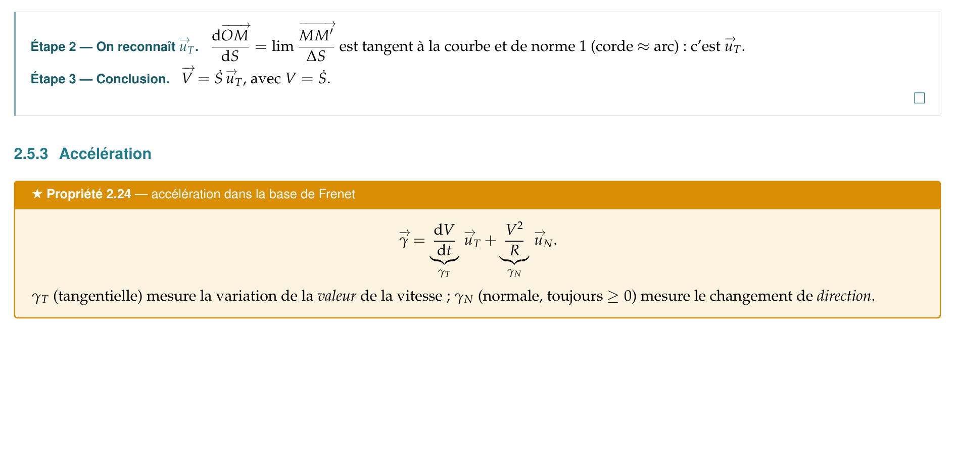
2.5
Coordonnées intrinsèques (base de Frenet) (suite)

Slide 34
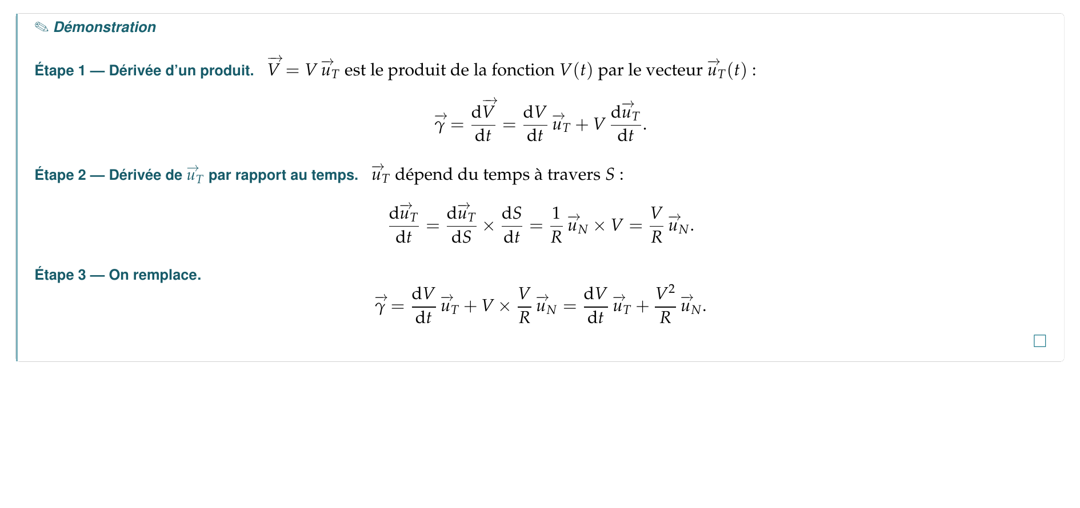
2.5
Coordonnées intrinsèques (base de Frenet) (suite)

Slide 35
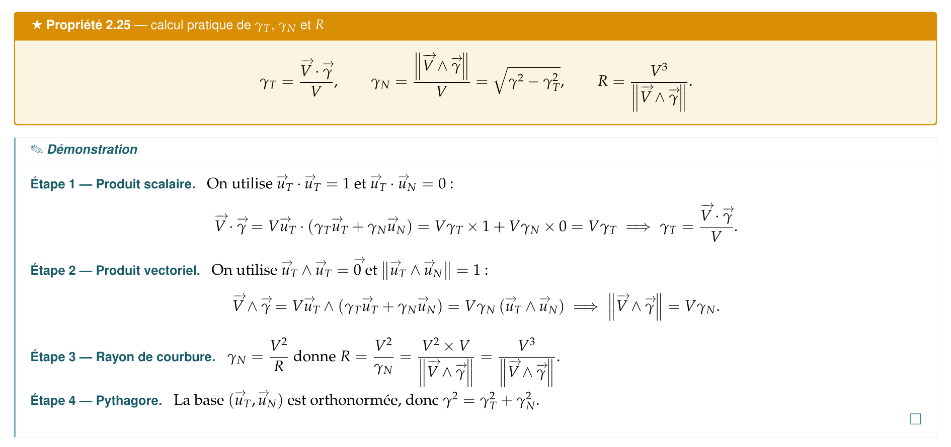
2.5
Coordonnées intrinsèques (base de Frenet) (suite)

Slide 36
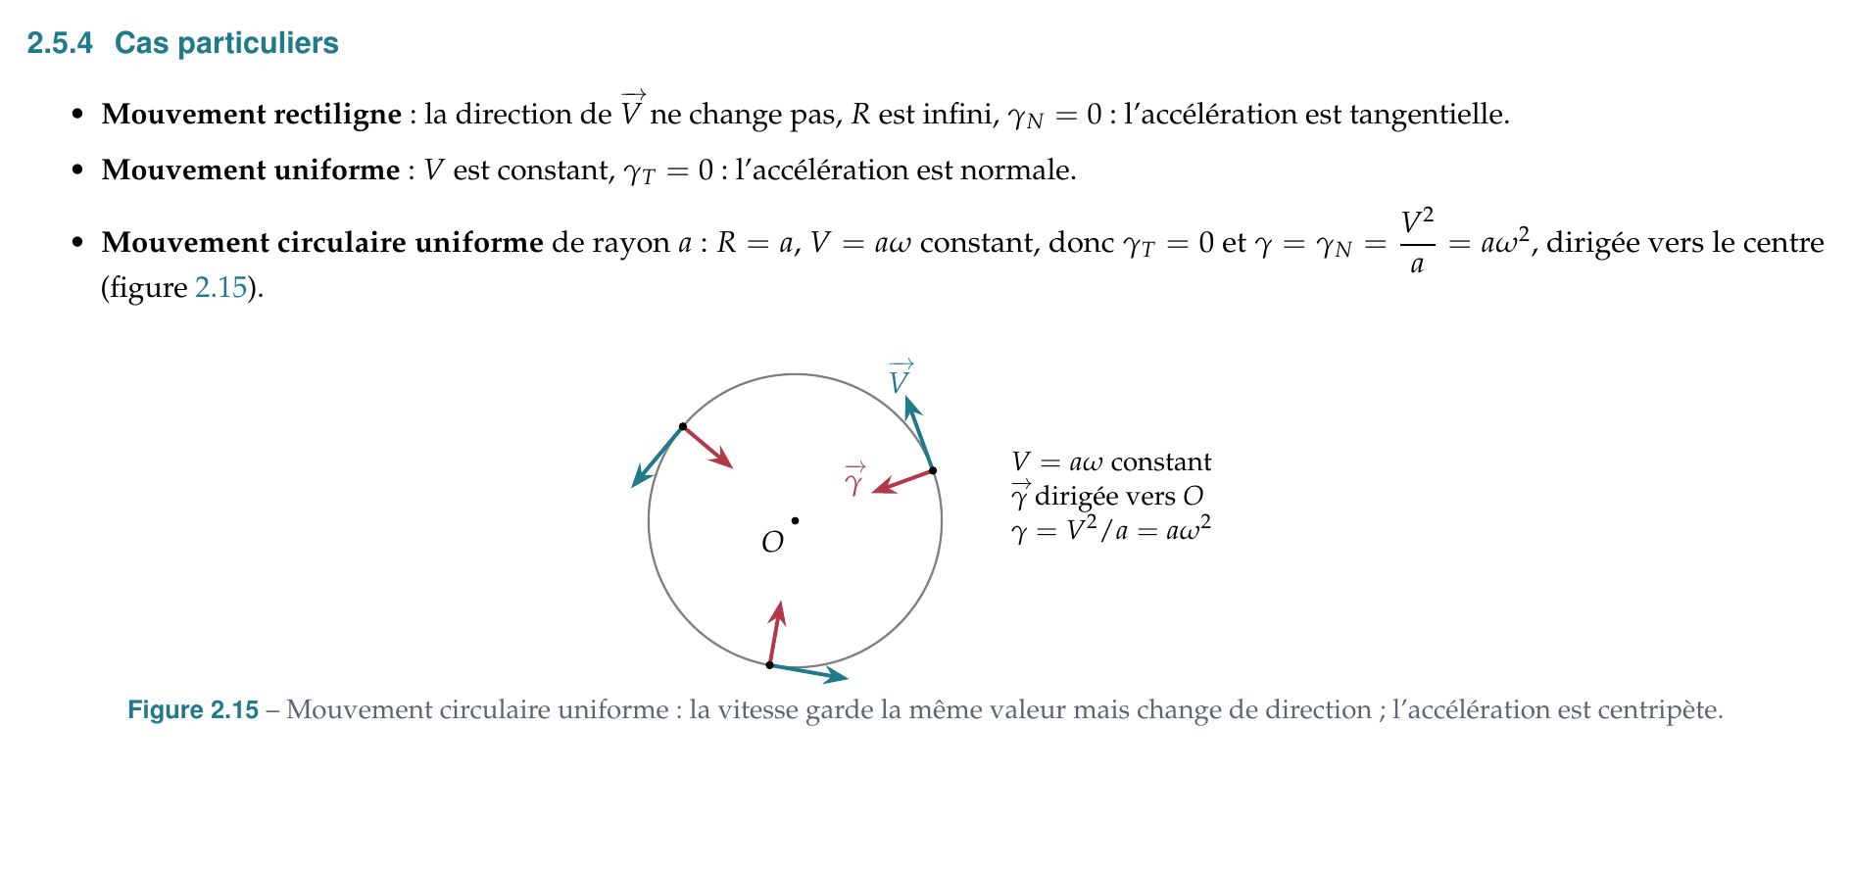
2.5
Coordonnées intrinsèques (base de Frenet) (suite)

Slide 37
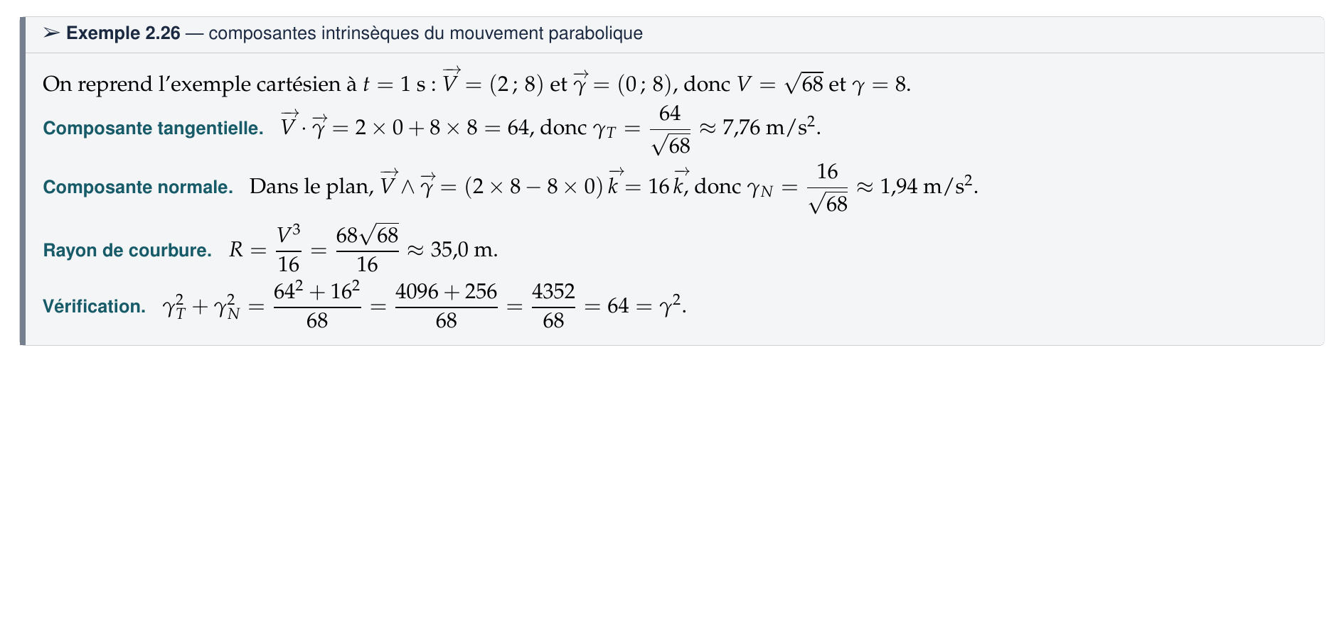
2.5
Coordonnées intrinsèques (base de Frenet) (suite)

Slide 38
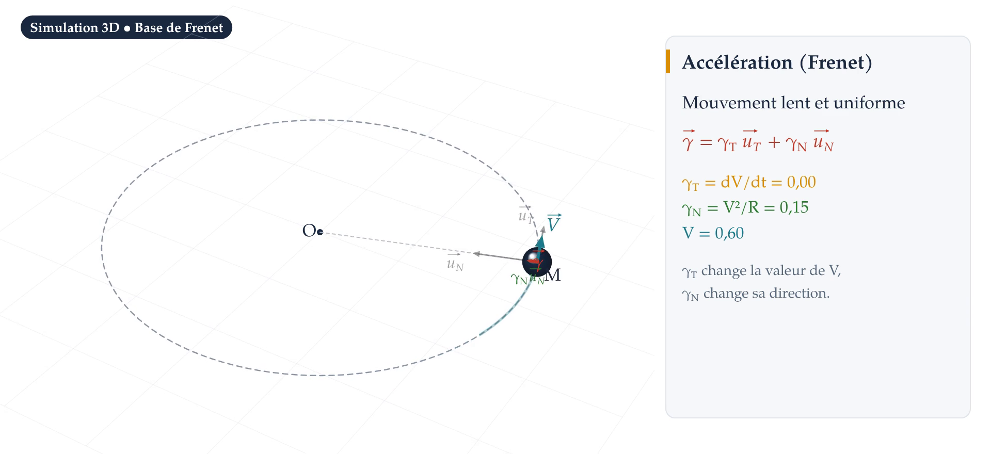
2.5
Base de Frenet — simulation 3D

Slide 39
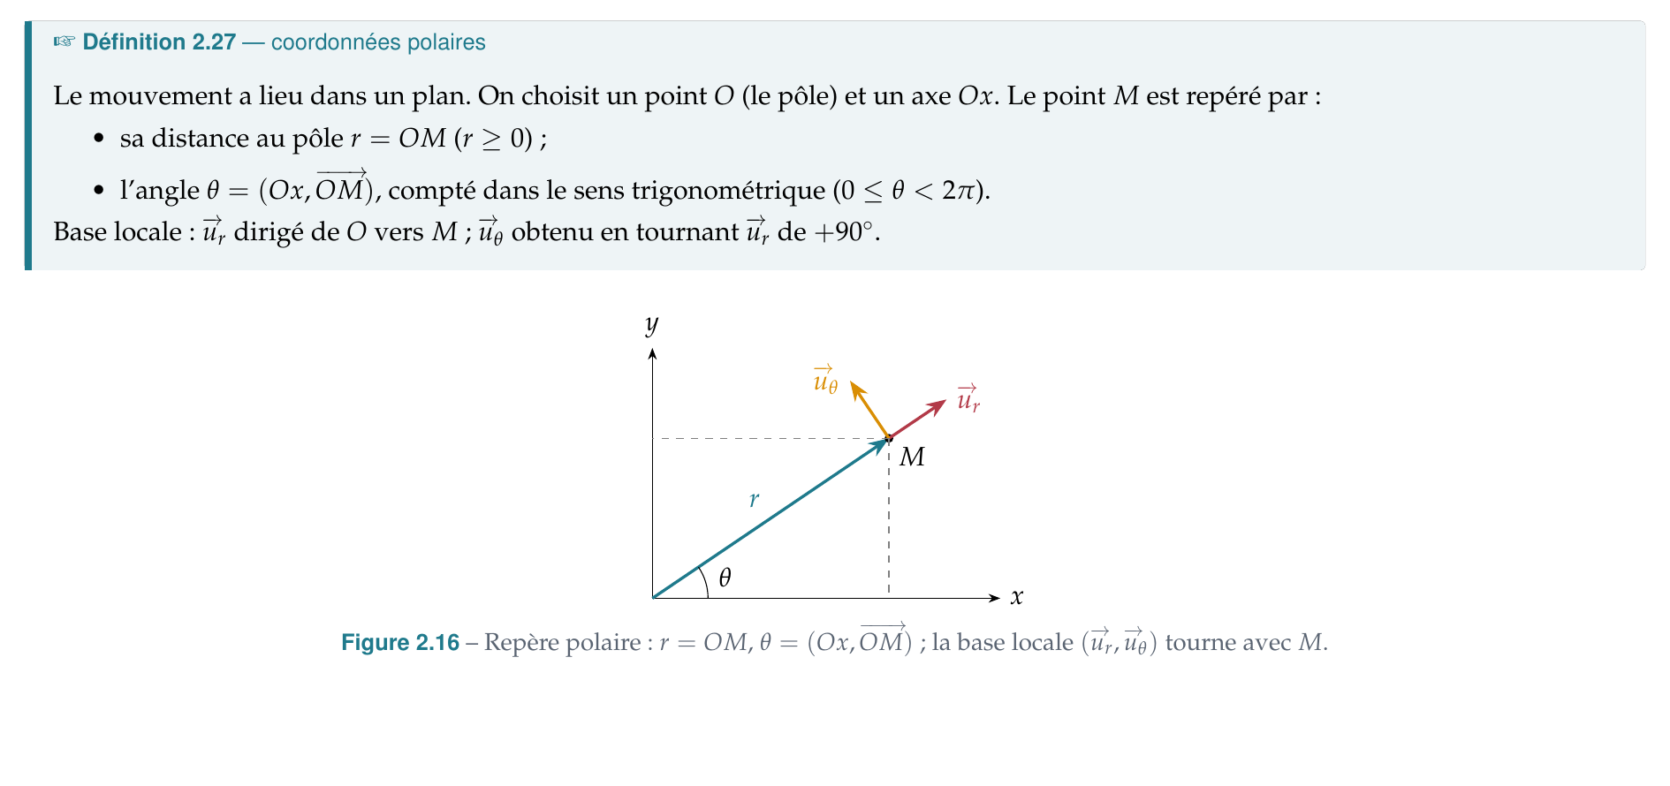
2.6
Coordonnées polaires

Slide 40
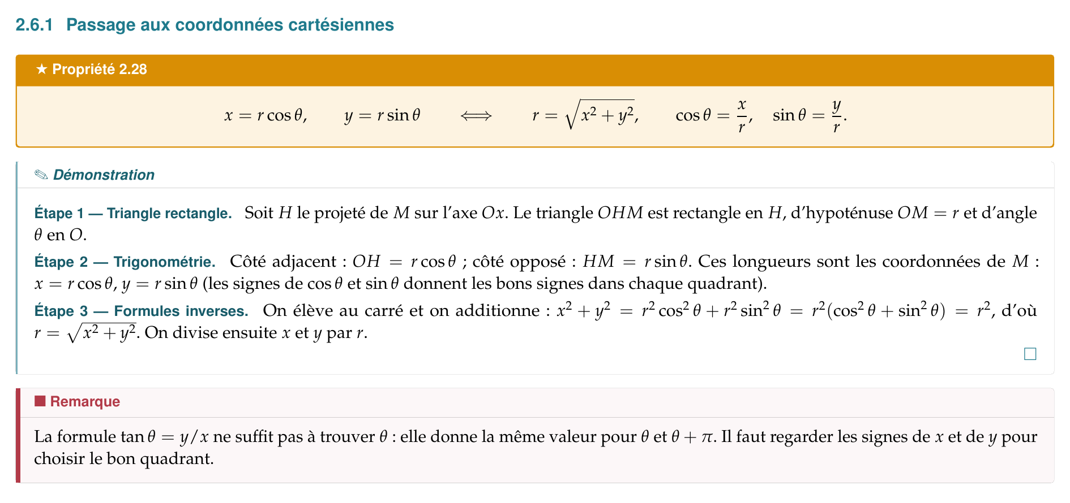
2.6
Coordonnées polaires (suite)

Slide 41
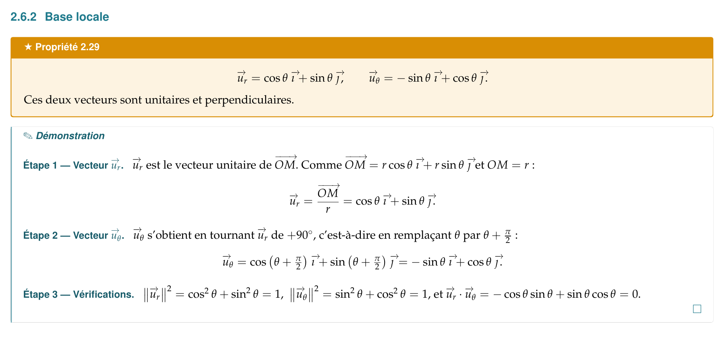
2.6
Coordonnées polaires (suite)

Slide 42
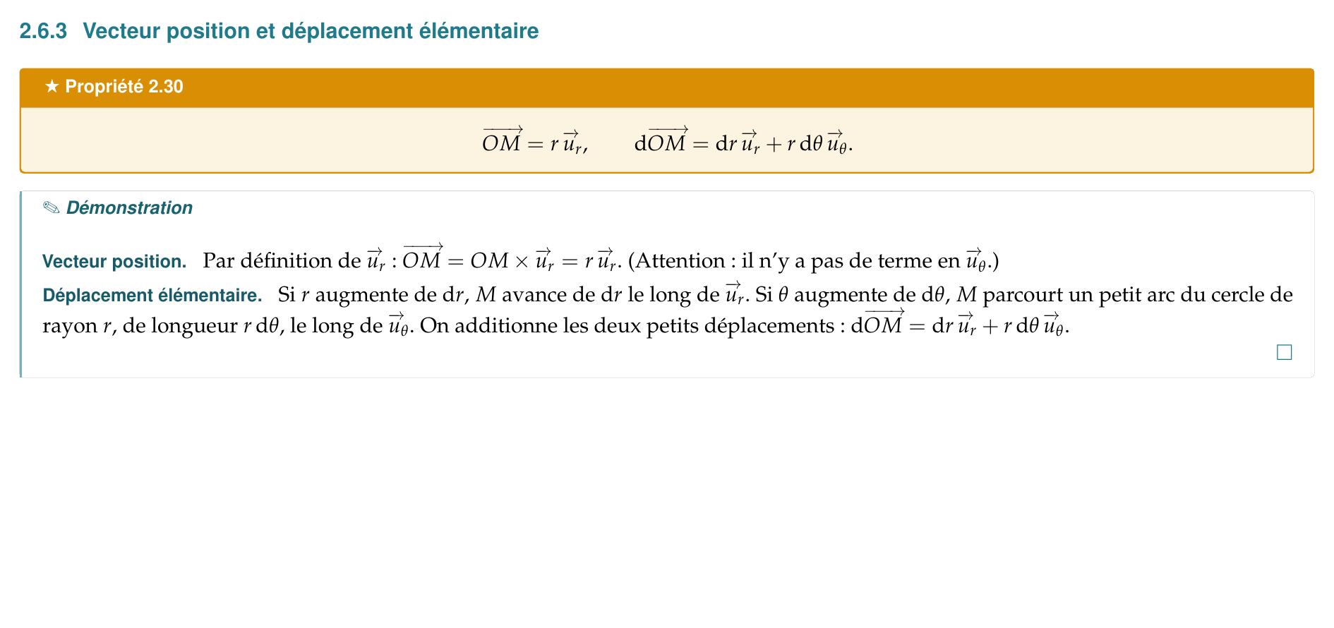
2.6
Coordonnées polaires (suite)

Slide 43
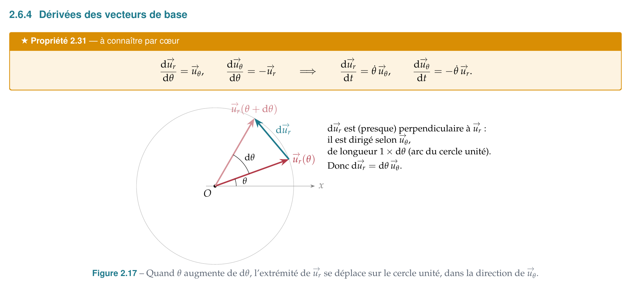
2.6
Coordonnées polaires (suite)

Slide 44
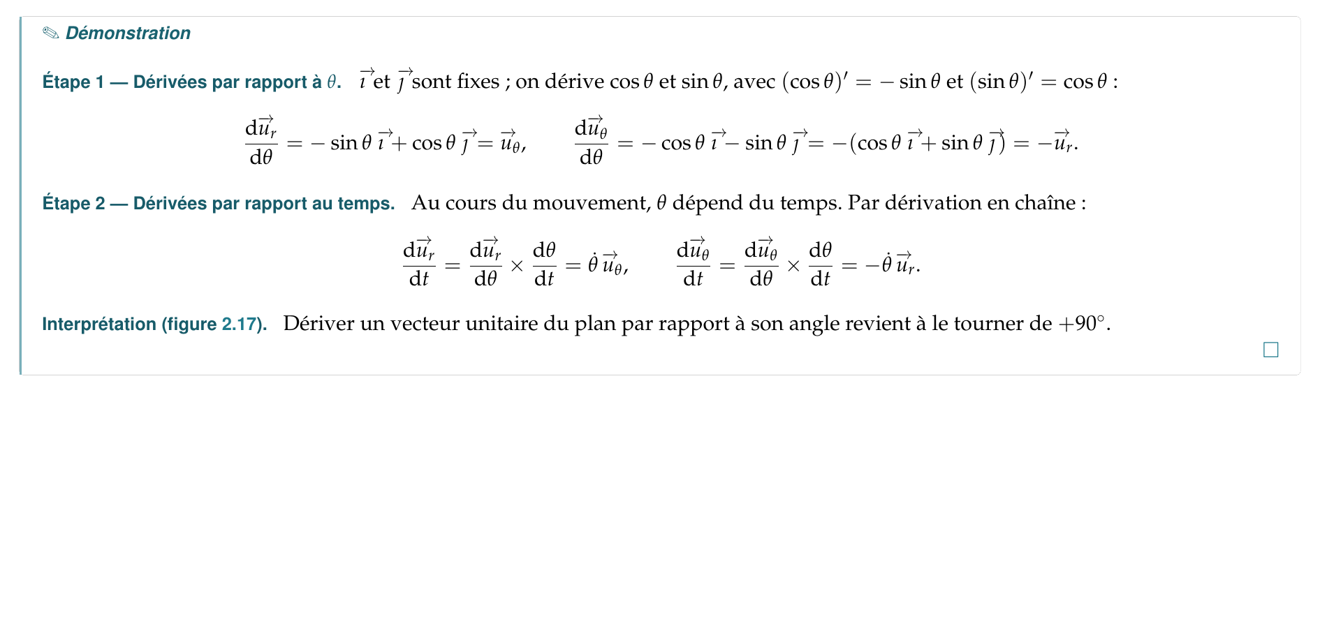
2.6
Coordonnées polaires (suite)

Slide 45
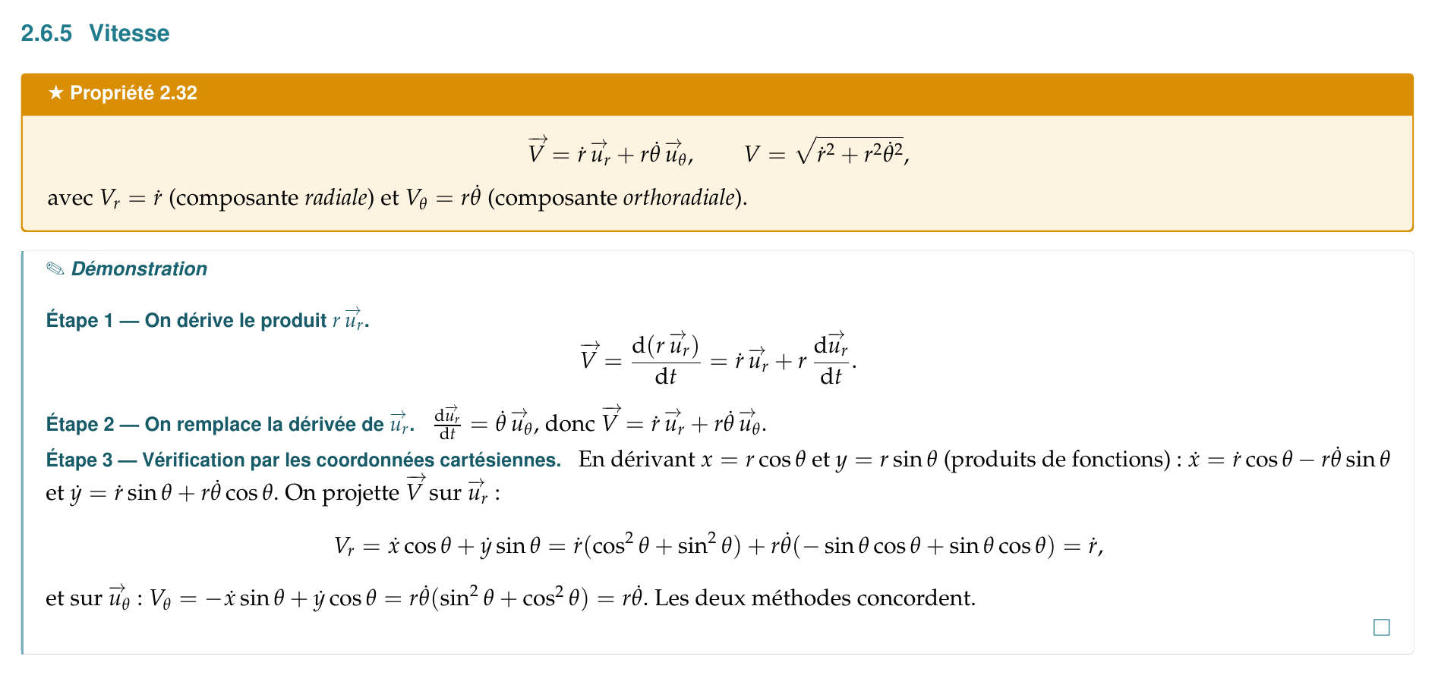
2.6
Coordonnées polaires (suite)

Slide 46
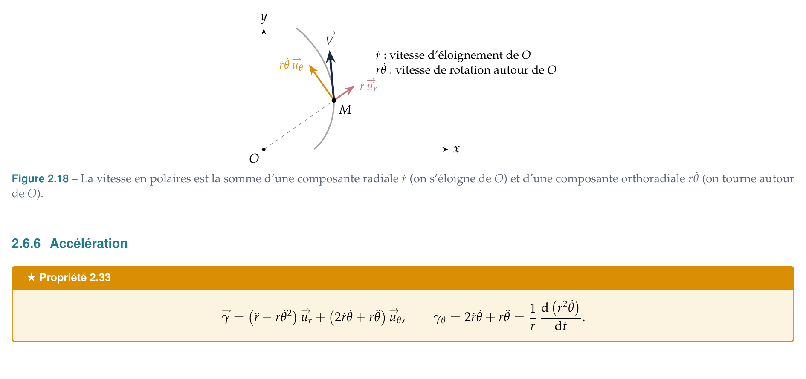
2.6
Coordonnées polaires (suite)

Slide 47
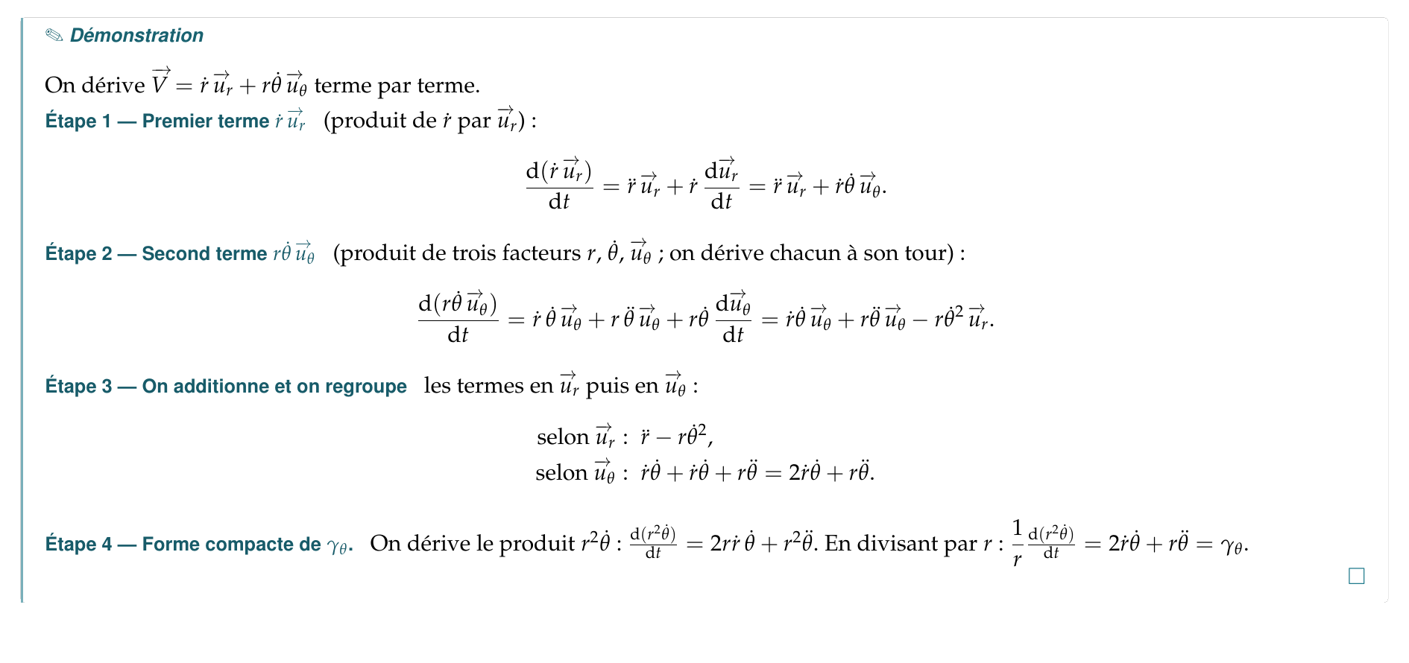
2.6
Coordonnées polaires (suite)

Slide 48
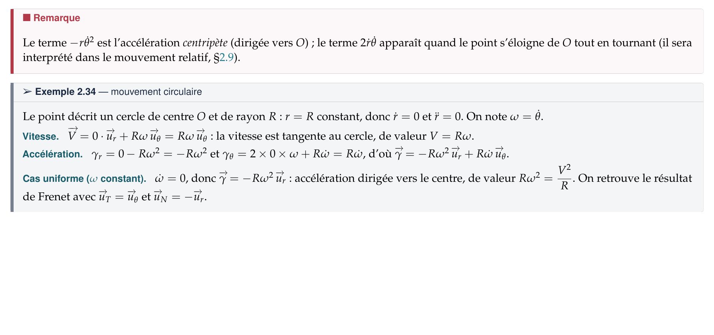
2.6
Coordonnées polaires (suite)

Slide 49
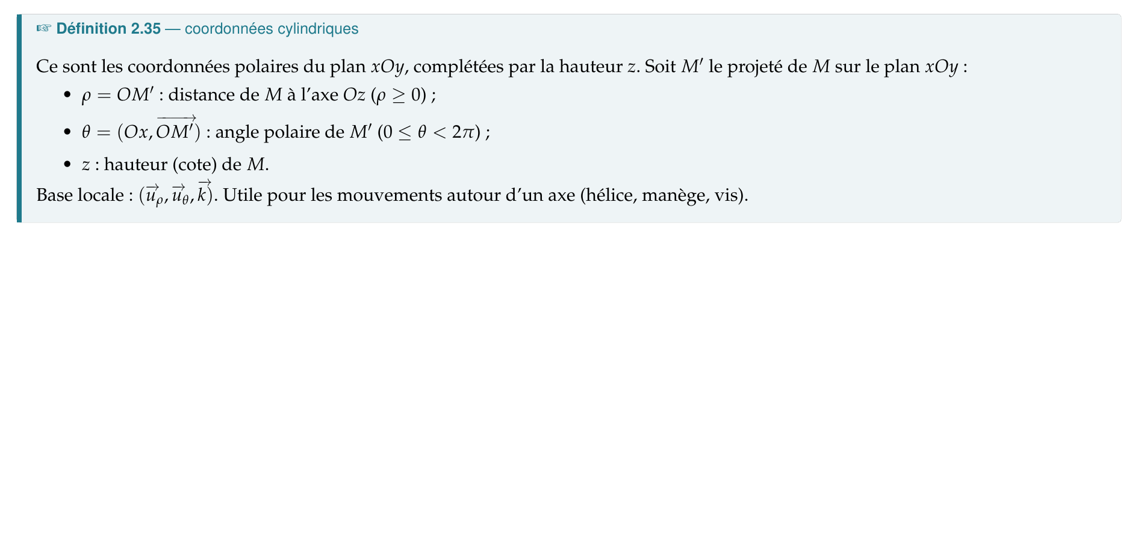
2.7
Coordonnées cylindriques

Slide 50
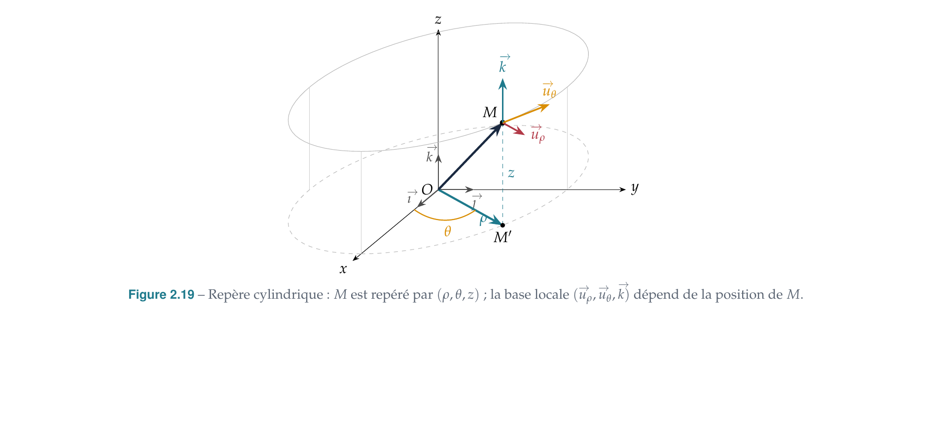
2.7
Coordonnées cylindriques (suite)

Slide 51
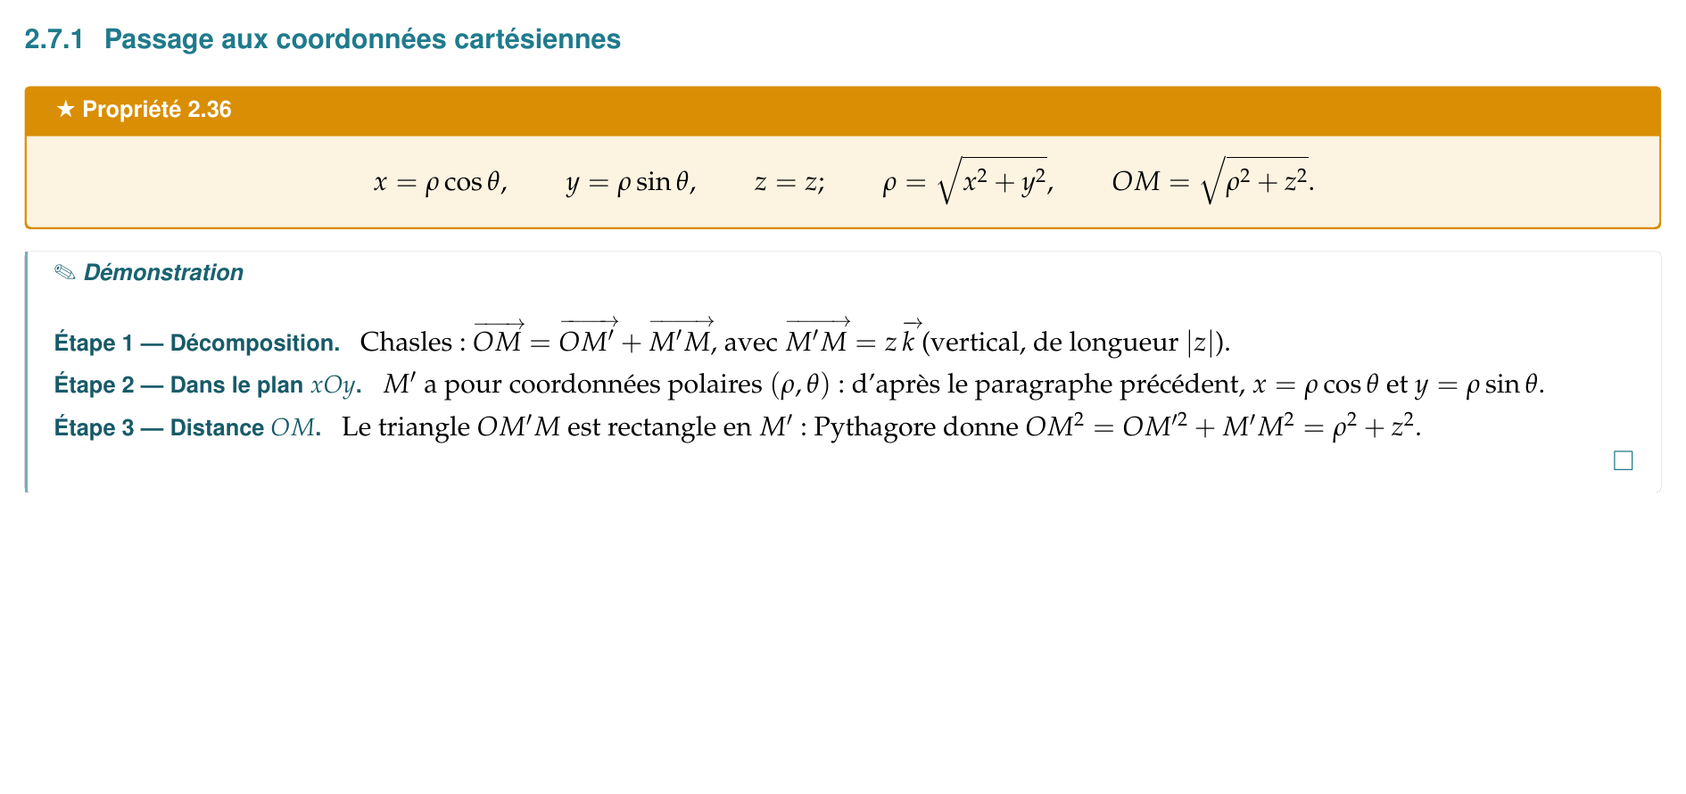
2.7
Coordonnées cylindriques (suite)

Slide 52
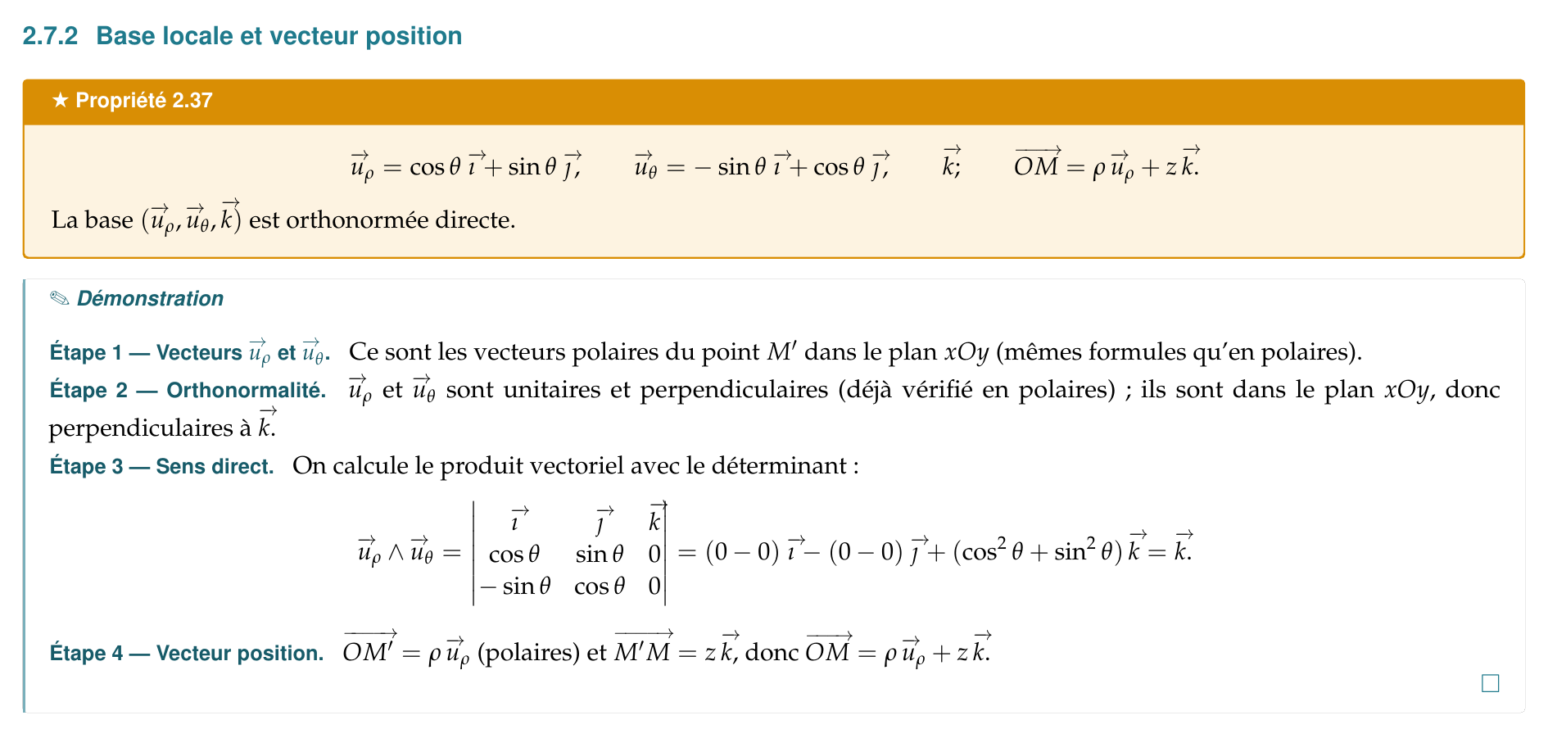
2.7
Coordonnées cylindriques (suite)

Slide 53
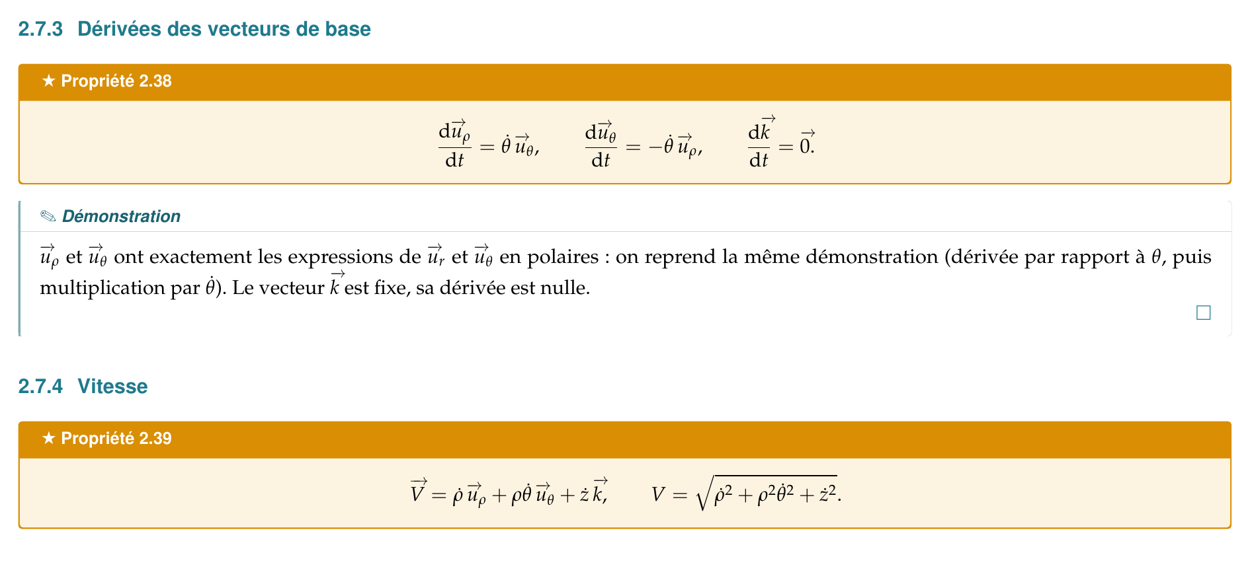
2.7
Coordonnées cylindriques (suite)

Slide 54

2.7
Coordonnées cylindriques (suite)

Slide 55

2.7
Coordonnées cylindriques (suite)

Slide 56

2.7
Coordonnées cylindriques (suite)

Slide 57

2.7
Coordonnées cylindriques — simulation 3D

Slide 58

2.8
Coordonnées sphériques

Slide 59

2.8
Coordonnées sphériques (suite)

Slide 60

2.8
Coordonnées sphériques (suite)

Slide 61

2.8
Coordonnées sphériques (suite)

Slide 62

2.8
Coordonnées sphériques (suite)

Slide 63

2.8
Coordonnées sphériques (suite)

Slide 64

2.8
Coordonnées sphériques (suite)

Slide 65

2.8
Coordonnées sphériques (suite)

Slide 66

2.8
Coordonnées sphériques (suite)

Slide 67

2.8
Coordonnées sphériques (suite)

Slide 68

2.8
Coordonnées sphériques (suite)

Slide 69

2.8
Coordonnées sphériques (suite)

Slide 70

2.8
Coordonnées sphériques (suite)

Slide 71

2.8
Coordonnées sphériques (suite)

Slide 72

2.8
Coordonnées sphériques (suite)

Slide 73

2.8
Coordonnées sphériques (suite)

Slide 74

2.9
Mouvement relatif

Slide 75

2.9
Mouvement relatif (suite)

Slide 76

2.9
Mouvement relatif (suite)

Slide 77

2.9
Mouvement relatif (suite)

Slide 78

2.9
Mouvement relatif (suite)

Slide 79

2.9
Mouvement relatif (suite)

Slide 80

2.9
Mouvement relatif (suite)

Slide 81

2.9
Mouvement relatif (suite)

Slide 82

2.9
Mouvement relatif (suite)

Slide 83

2.9
Mouvement relatif (suite)

Slide 84

2.9
Mouvement relatif (suite)

Slide 85

2.10
L'essentiel du chapitre

Slide 86

2.11
Exercices d'entraînement

Slide 87

2.11
Exercices d'entraînement (suite)

Slide 88

2.12
Corrigés des exercices

Slide 89

2.12
Corrigés des exercices (suite)

Slide 90
Fin du chapitre 2
Cinématique du point matériel
Dr Papa Touty TRAORÉ — Université Souleymane Niang de Matam

